Slide 1
影 视 鉴 赏
202001-202007
宁波大学潘天寿建筑与艺术学院 涂慧

Slide 2
影视的声画元素
第三章 影视艺术语言
（12课时）
3.1影视镜头语言
3.2影视光影、色彩与声音
3.3蒙太奇
3.4长镜头
影视鉴赏的声画元素

Slide 3
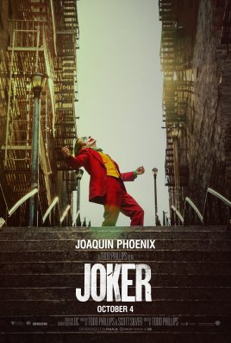
影 视 鉴 赏
Image sharing
拉 片
2019年 奉俊昊
2019年 托德·菲利普斯

Slide 4
影 视 鉴 赏
Image sharing
如 何 拉 片
一、从电影艺术谈
镜头、场面、声音、剪辑、风格
二、故事
剧情、角色、场景、意义
三、受众
影视鉴赏的声画元素

Slide 5
主 题 ：贫富差距

Slide 6
描写低层人生活状况的推荐电影：
《偷自行车的人》
《小偷家族》
《何以为家》

Slide 7
影 视 鉴 赏
Image sharing
《寄生虫》
https://www.youtube.com/watch?v=vS6Vuy5dV1Q
韩国导演奉俊昊作品《寄生虫》
奥斯卡最佳影片、最佳导演、最佳原创剧本、最佳国际电影四项大奖，这是奥斯卡92年历史上第一部拿到奥斯卡最佳影片的非英语片。
第72届戛纳国际电影节最佳影片金棕榈（这是韩国电影的第一座金棕榈）。
第77届金球奖最佳外语片奖等众多国际大奖。
影视鉴赏的声画元素

Slide 8

影 视 鉴 赏
Image sharing
这部电影的创作背景和灵感来源？
是关于两个家庭的电影。每个家庭有四个成员，很富有的朴家，很贫穷金家。
“我”的灵感来自于一个叫“誊印法”的艺术概念。它的意思是，用墨水或其他东西在纸上制造一个图像，然后折叠纸张，这样图像就会印到另一边。这个概念启发了我，其实这部电影最初的名字就是《誊印》。当你看一幅誊印法的作品时，第一眼会觉得两边是一样的。但如果你仔细观察，会发现它们其实并不完全相同。就像我电影中的两个家庭，它们看起来很相似，甚至可能一模一样，但实际上并不是。
影视鉴赏的声画元素

Slide 9
影 视 鉴 赏
Image sharing
“如果提前了解了你所要面对的人生，你是否还会有勇气前来？”
这是《无问西东》电影中的开篇之问。
《寄生虫》
导演：奉俊昊
韩国出品

Slide 10
影 视 鉴 赏
Image sharing
如 何 拉 片
一、从电影艺术谈
镜头、场面、声音、剪辑、风格
二、故事
剧情、角色、场景、意义
三、受众
影视鉴赏的声画元素

Slide 11
影 视 鉴 赏
Image sharing
《寄生虫》的拍摄过程比较集中就像是用显微镜在观察故事中的人物和事件。大约80%到90%的戏发生在富人和穷人的房子里。所以它对细节要求很高，设计这些房子对我来说也很有趣。简单来说，《寄生虫》是这样一部电影：像是用显微镜来观察家庭，然后你在看的过程中，玻璃片上的细胞受到了生物学家的干扰。
——奉俊昊
影视鉴赏的声画元素

Slide 12
影 视 鉴 赏
Image sharing
通过怎样的结构来解决贫富差距这个时代的核心症结之一？
“阶级之间的冲突，或者说贫富两极分化，本来就是世界性的问题，在韩国也一样存在。电影就是尽力去反映他或她所处的时代。”
在影片中，穷人的儿子找到了一份工作，就是在富人的家庭里做家教。于是，两个家庭开始了互动，怪异的事情就随之发生了。实际上，现在富人和穷人能处在一起的机会很少了，因为他们生活在不同的轨道上。但如果你是一个在富人家庭做家教的穷人，那你就有机会看到这两个世界。这是一个很好的故事起点。虽然这部电影讨论了贫富差距这样严肃的问题，但它其实是一部犯罪惊悚片，也是一部黑色喜剧。是一部类型片，所以你能在里面找到很多电影的乐趣。
影视鉴赏的声画元素

Slide 13
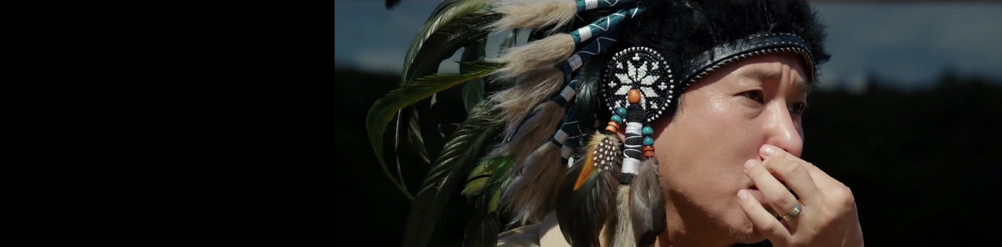
影视的声画元素
电影如何讲故事
镜 头
影视鉴赏的声画元素

Slide 14
第一节 镜头语言
一、场面调度
二、镜头景别
三、镜头角度
四、镜头构图
五、镜头运动
六、几种特殊镜头

Slide 15
导演精心设计每一个镜头语言

Slide 16
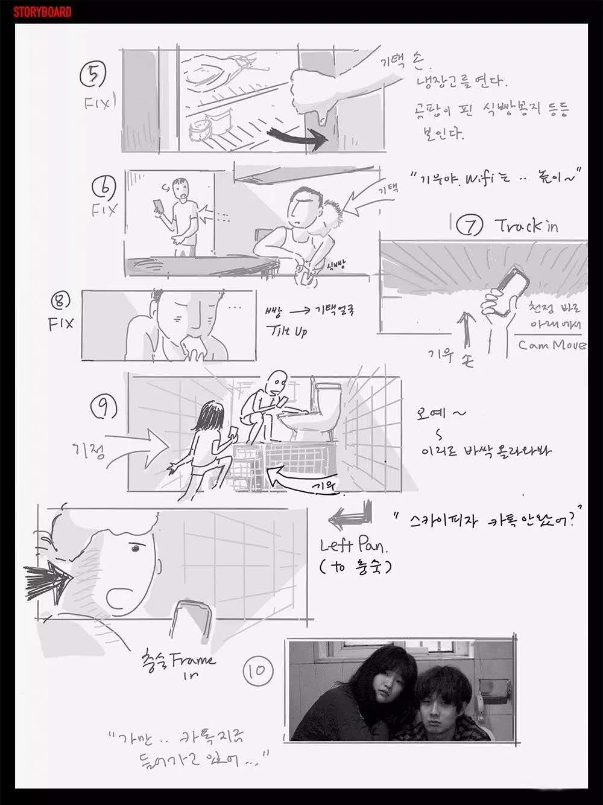
影 视 鉴 赏
Image sharing

Slide 17
影 视 鉴 赏
Image sharing
镜头语言
1、镜头是指安装在摄影机上的光学镜头（LENS）
2、指摄影机从开机到停机的一次性连续拍摄的画面（TAKE）
3、是指在完成剪辑的影片中，一个没有经过再次裁剪的，包含时空连续画面的片断（SHOT）
影视鉴赏的声画元素

Slide 18
影 视 鉴 赏
Image sharing
镜头语言
自然语言最小单位：字、词
影视语言最小单位： 镜头
自然语言：
词+词=句子 句子+句子=段落 段落+段落=文章
影视语言：
镜头+镜头=蒙太奇句子 句子+句子=场景 场景+场景=影片
语法=蒙太奇 修辞=光影色彩等 标点符号=光学切换
影视鉴赏的声画元素

Slide 19
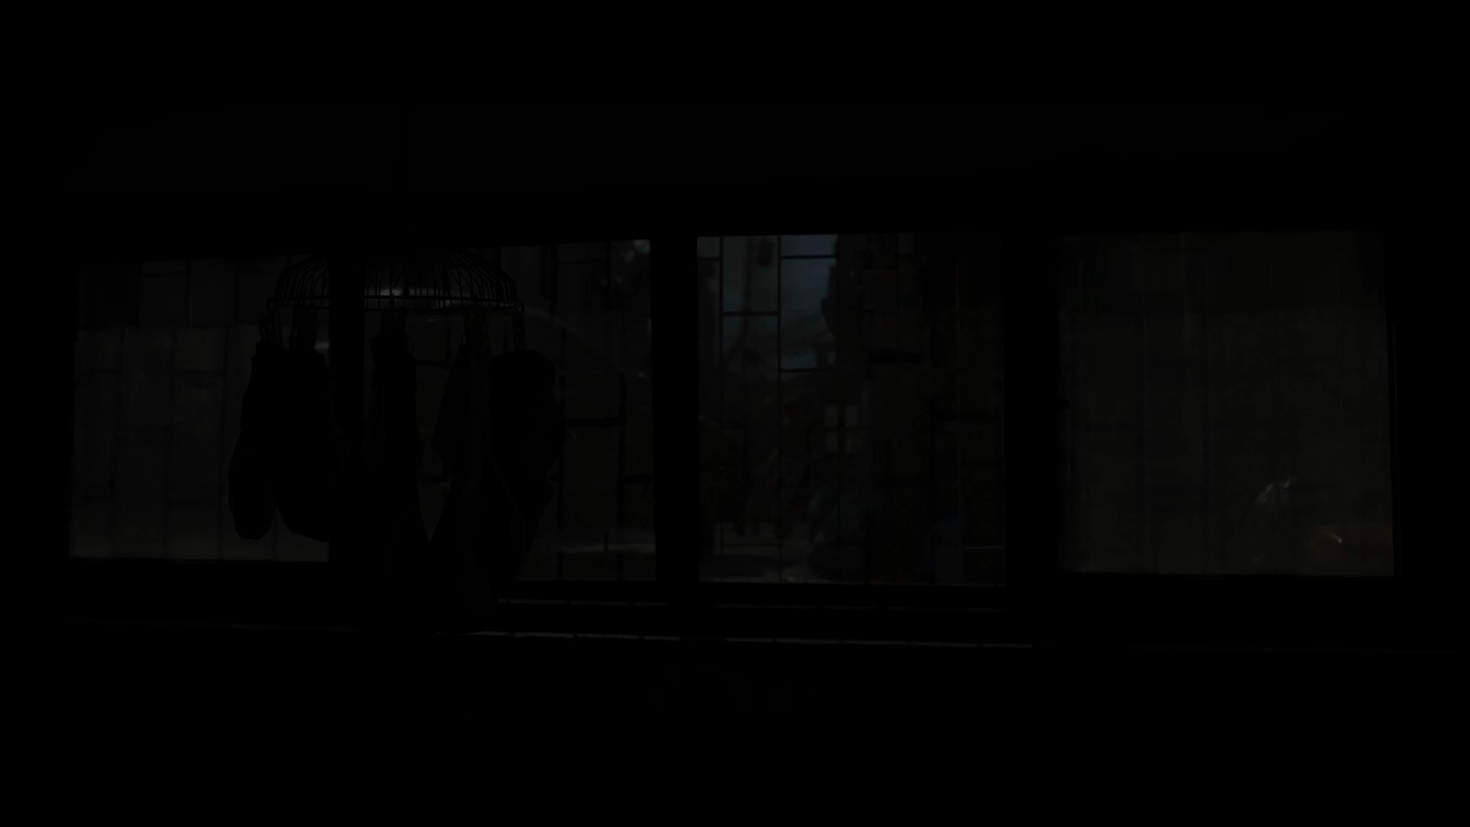
影 视 鉴 赏
Image sharing

Slide 20
影 视 鉴 赏
Image sharing
场面调度：
镜头调度是场面调度的基本组成部分。本意是将一个行动舞台化。
场面调度包括演员调度和镜头调度。
  演员调度：指导演对镜头内演员的位置、运动，与其他演员、环 境的相互空间关系的安排，形成造型、景别上的静态与动态变化 ，从而揭示人物关系及情绪变化，传达特定创作意图。
镜头调度：指导演通过摄影机的不同景别、视角、运动构图、景深的变换，获得不同的视点、角度、视距、构图、景深的镜头画面，展示特定的人物状态，人物关系和环境气氛，包括布景、灯光的空间处理。
影视鉴赏的声画元素

Slide 21
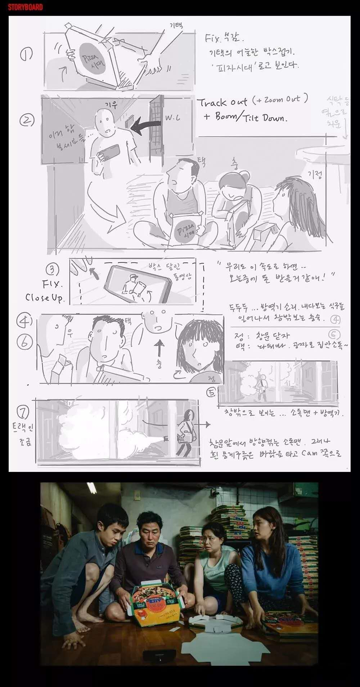
影 视 鉴 赏
Image sharing

Slide 22
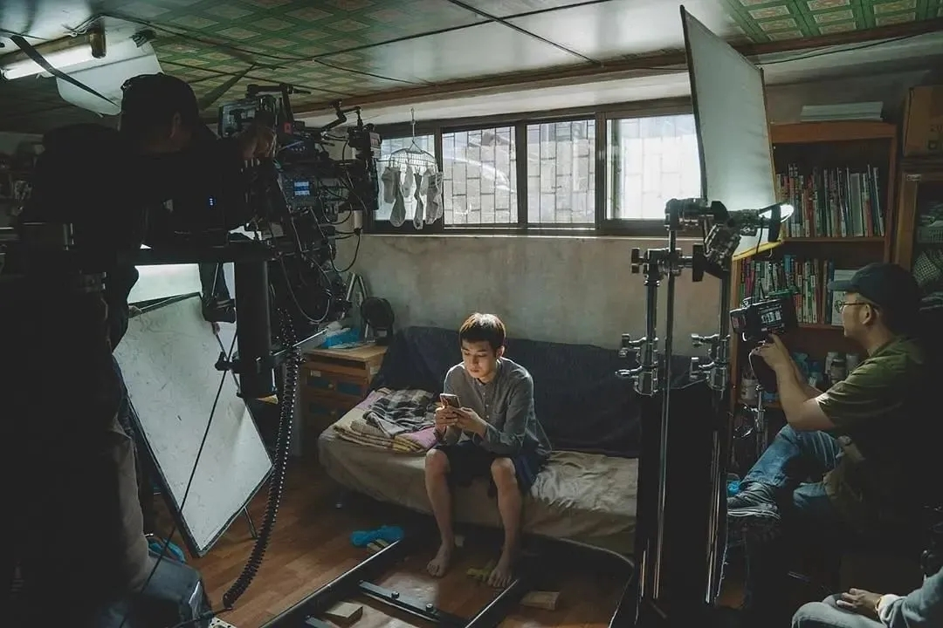
影 视 鉴 赏
Image sharing

Slide 23
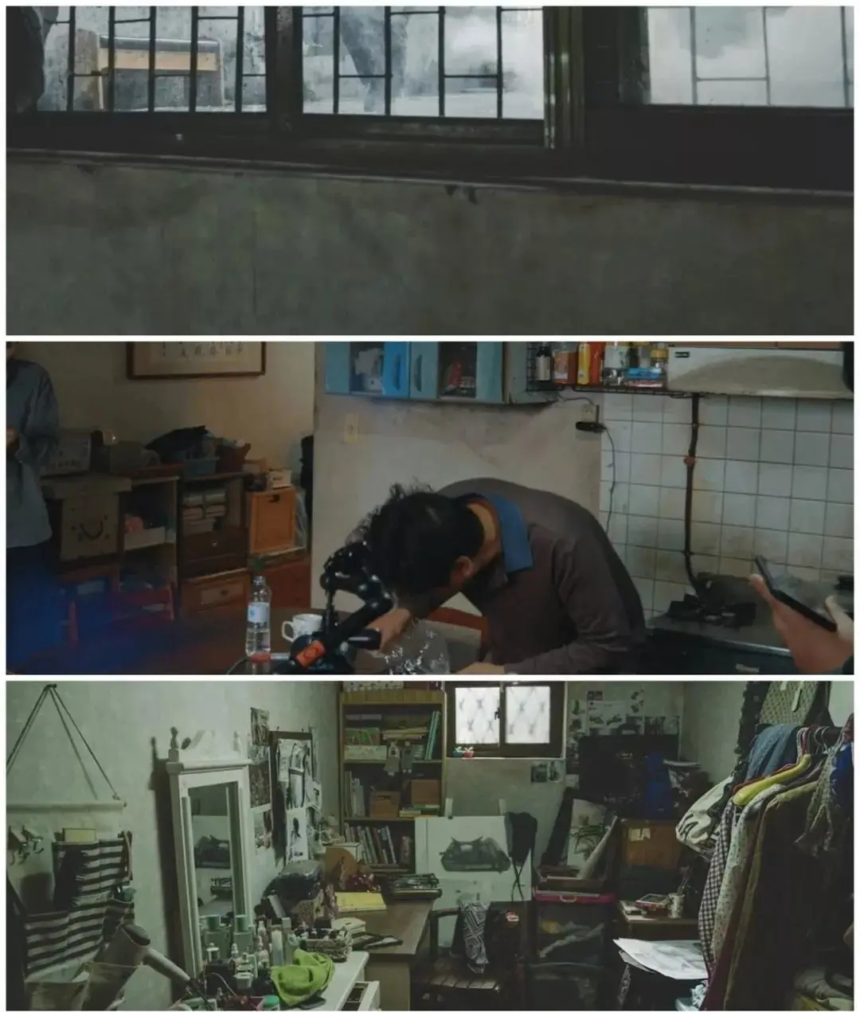
影 视 鉴 赏
Image sharing

Slide 24
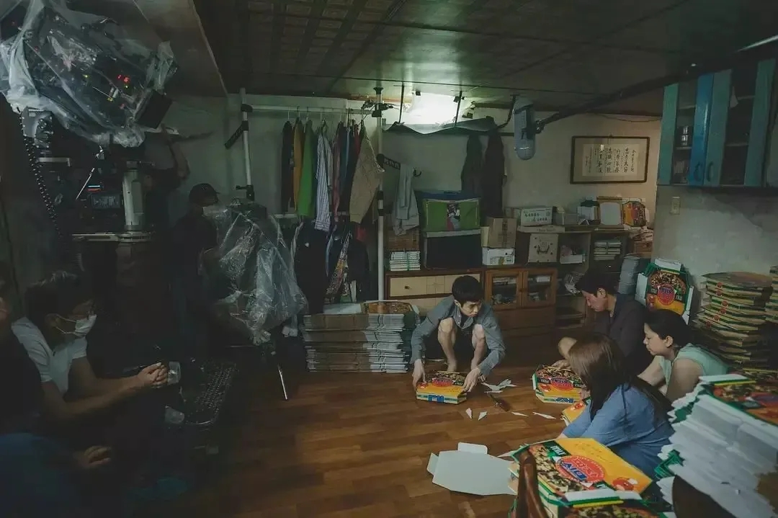
影 视 鉴 赏
Image sharing

Slide 25
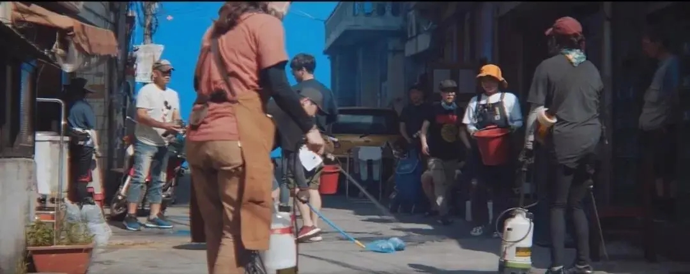
影 视 鉴 赏
Image sharing

Slide 26
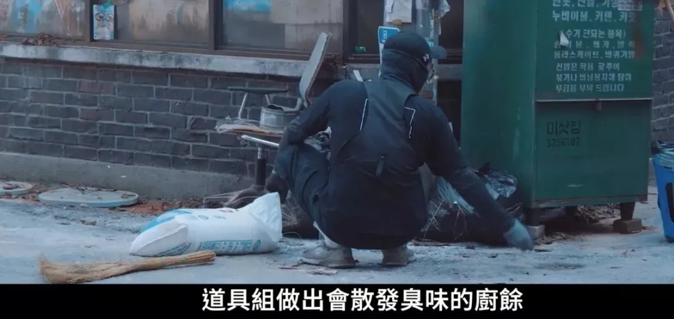
影 视 鉴 赏
Image sharing

Slide 27
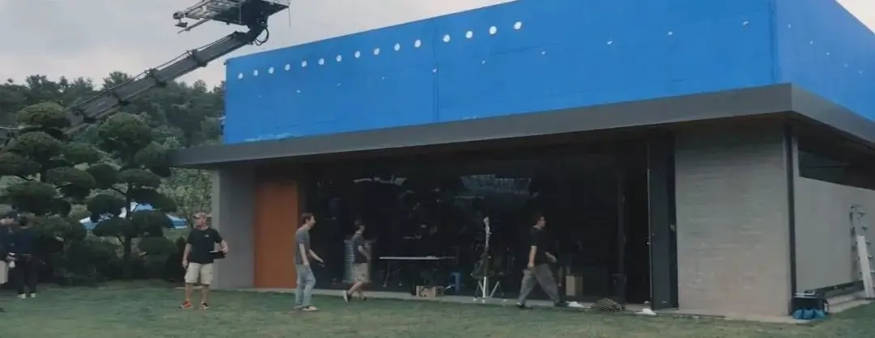
影 视 鉴 赏
Image sharing

Slide 28
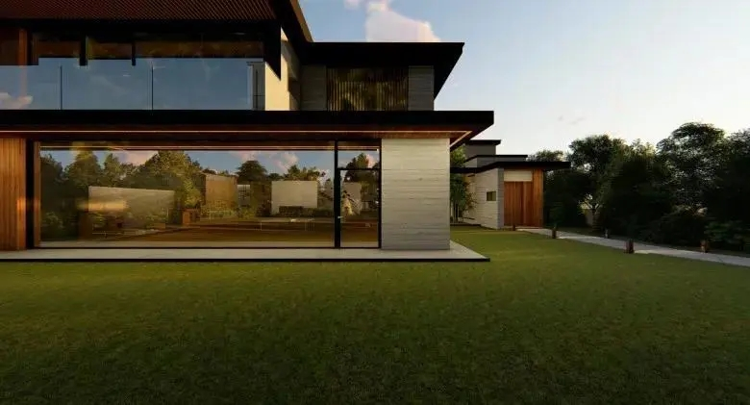
影 视 鉴 赏
Image sharing

Slide 29
影视的声画元素
二、镜 头 景 别
影视鉴赏的声画元素

Slide 30
影视的声画元素
镜 头 景 别
远、全、中、近、特
影视鉴赏的声画元素

Slide 31
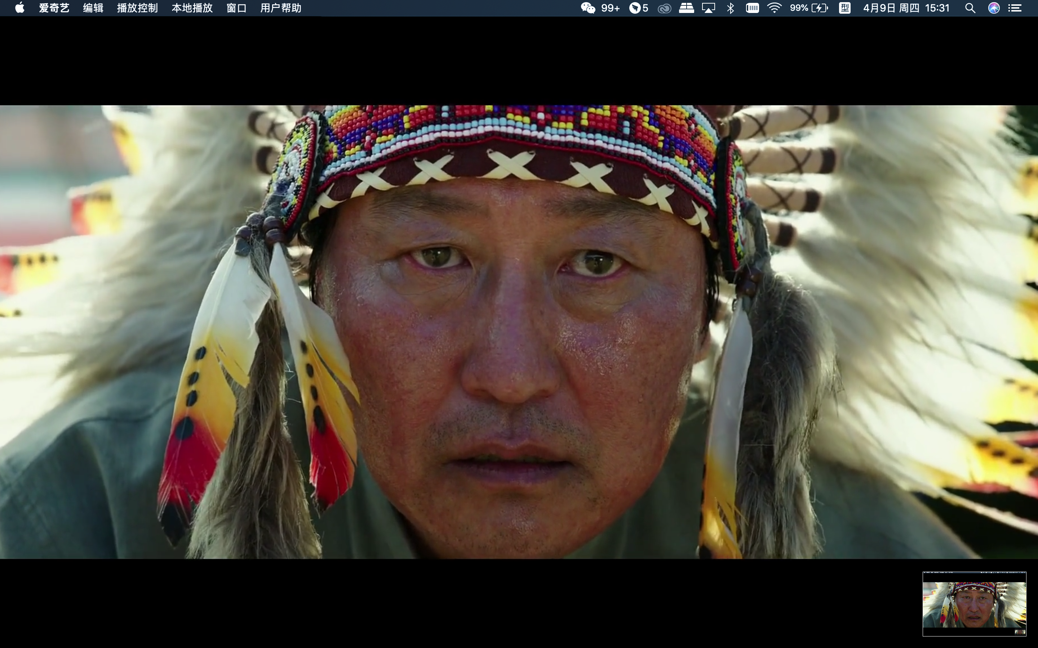
镜头的运用
特写（超、大、中）
近景；
全景（中、大、超大）；
双人镜头；
过肩镜头；

Slide 32
特 写 组
超大特写
大特写
特写
中特写

Slide 33
影 视 鉴 赏
Image sharing
特 写（CLOSE-UP）：
特写是视距最近的镜头，取景范围是人的双肩以上的脸部，或突出要强调 的物体，使之占满银幕。视距更近的画面为大特写或细部特写。如表现人的双眼或一支手枪的枪口。
“最有能力展示一部影片的心理和戏剧含义的是人脸的特写镜头。而这种镜头也是内心最基本的、最终的也是最有价值的表现。”
——法国电影理论家 让爱浦斯坦
影视鉴赏的声画元素

Slide 34
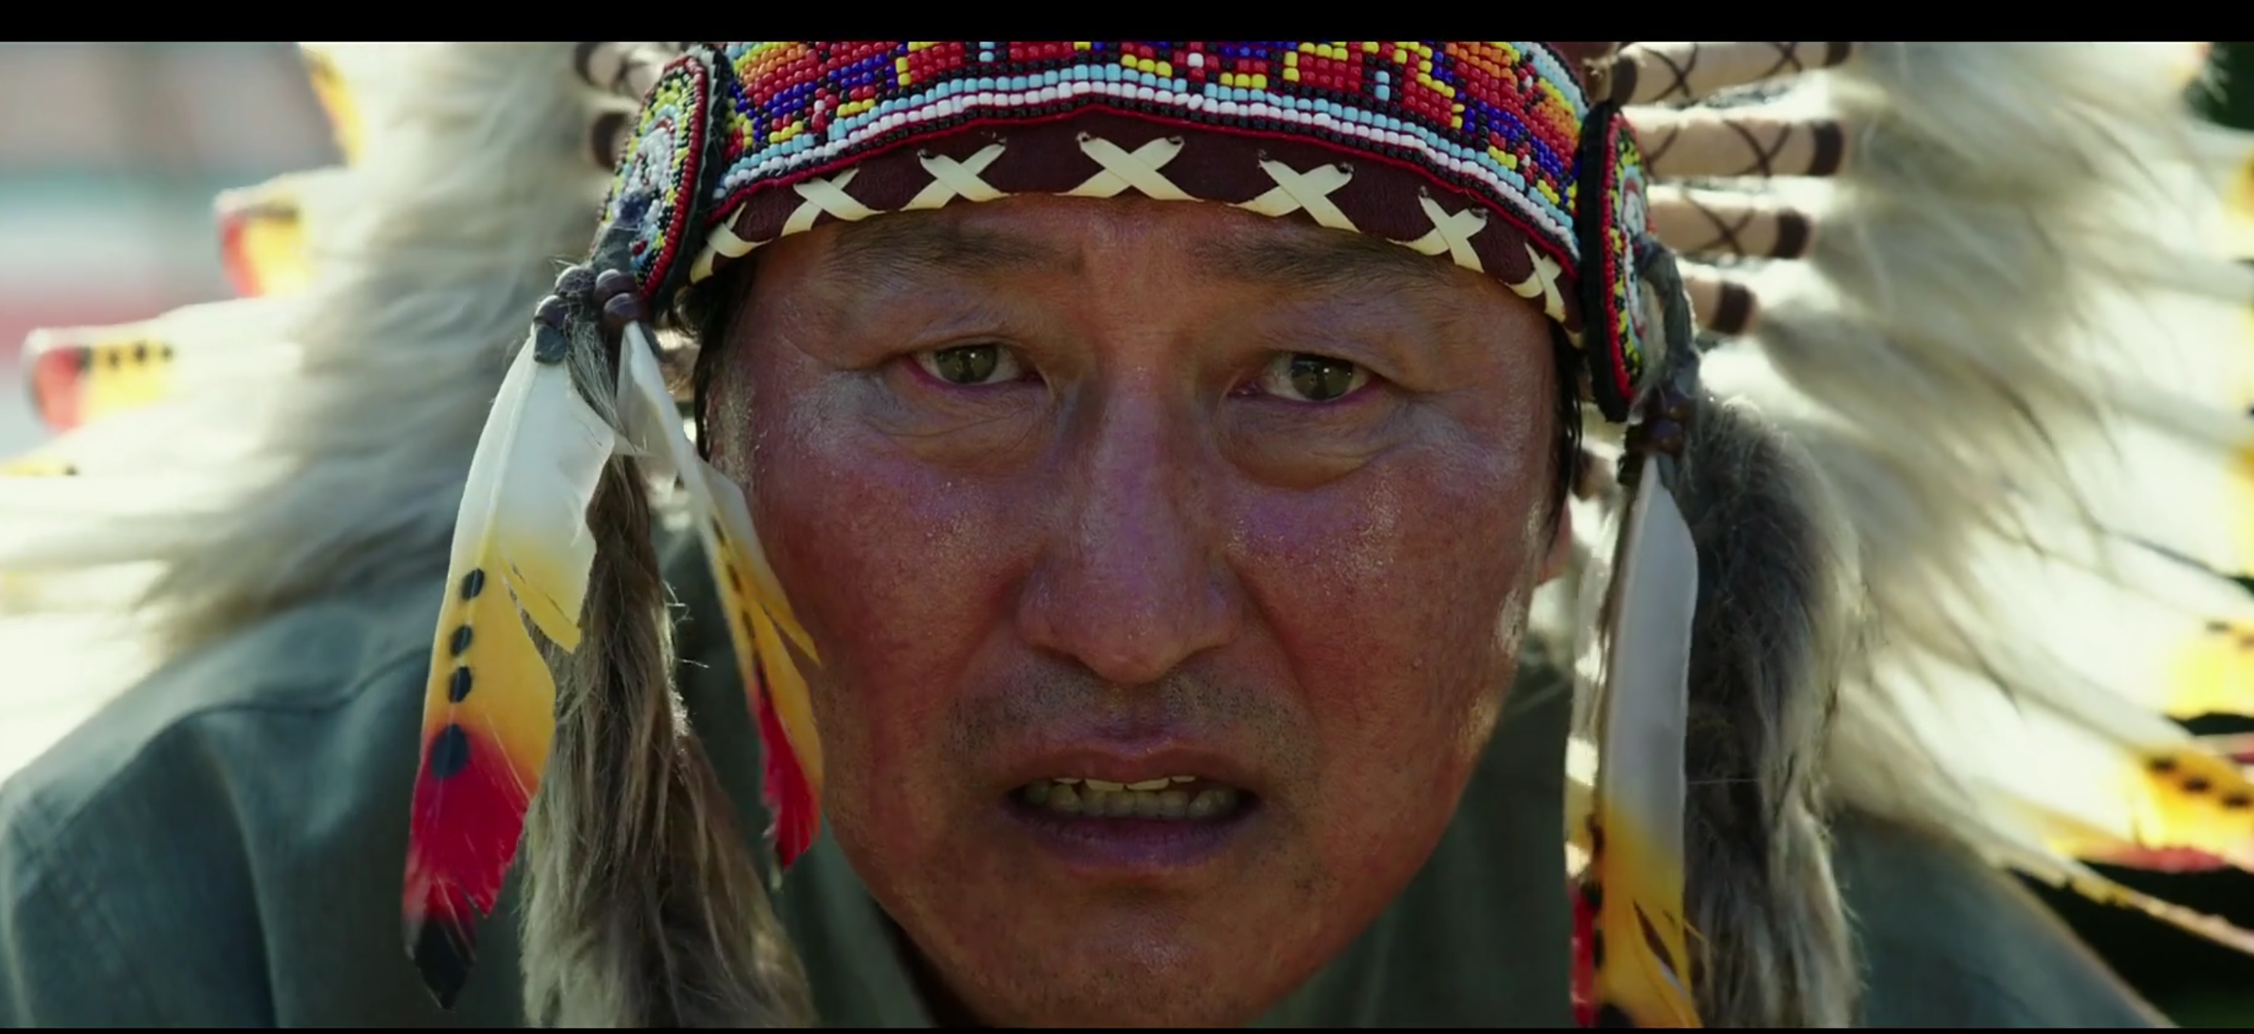
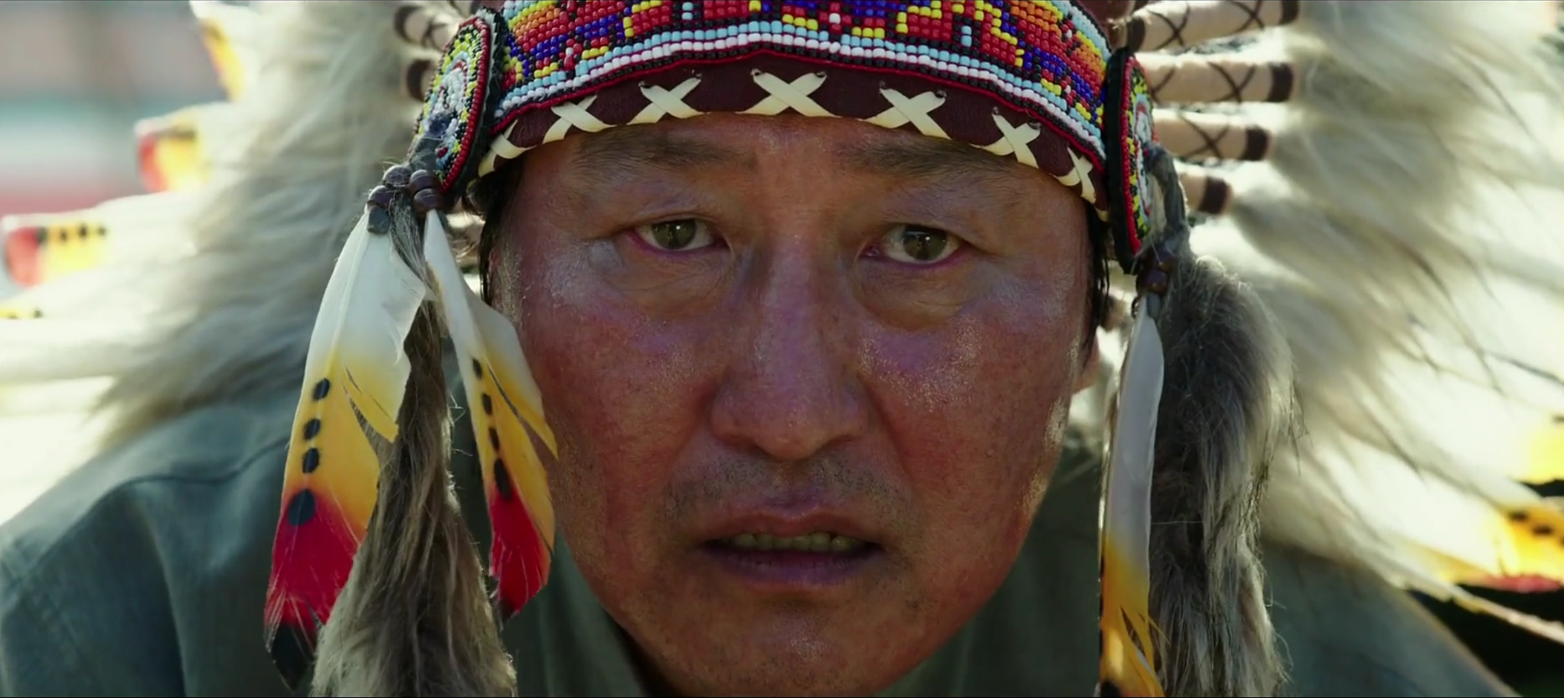
特 写
强烈的情感性和主观性。“眼睛是心灵的窗户”。

Slide 35
影 视 鉴 赏
Image sharing
特 写（CLOSE-UP）：
特写镜头的艺术功能：
1、突出和强调。使被摄对象占满整个画面空间，引导观众去关注画面中的某些细节。
2、“特写取其质” 。电影画面放大作用。镜头将一些细节清晰地呈现在观众眼前。
3、强烈的情感性和主观性。“眼睛是心灵的窗户”，演员细微的表情变化、细腻的情波动在特写中都可以清晰地表现出来，使观众的情感受到感染。因此它具有极强的主 观性。《一代宗师》2013年，全剧40%的特写镜头。 https://www.bilibili.com/bangumi/play/ss12539?bsource=baidu_aladdin
影视鉴赏的声画元素

Slide 36
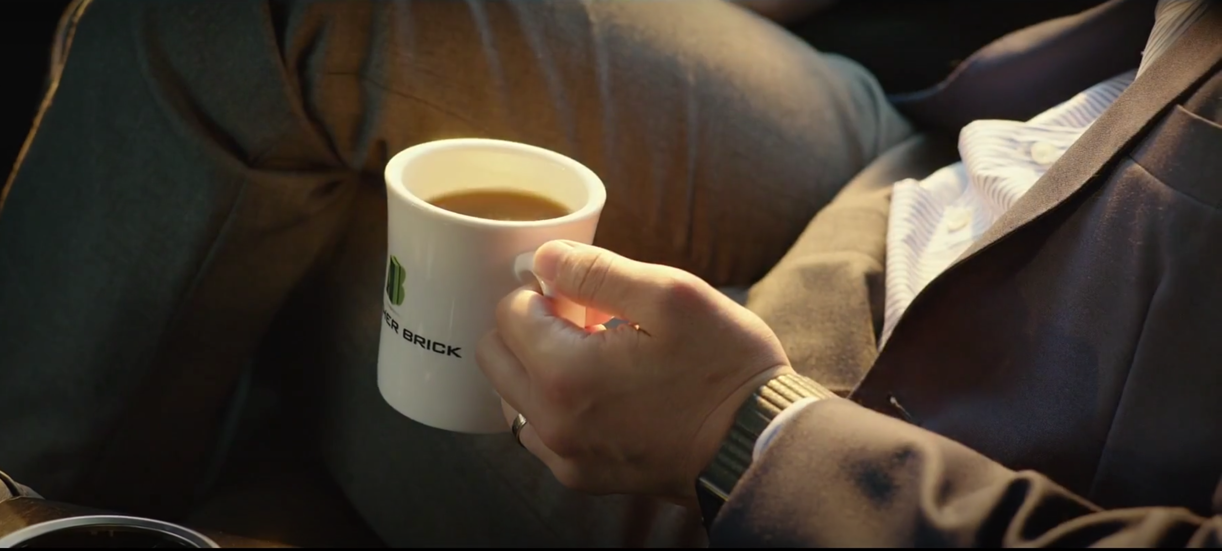
特 写
突出和强调。使被摄对象占满整个画面空间，引导观众去关注画面中的某些细节。

Slide 37
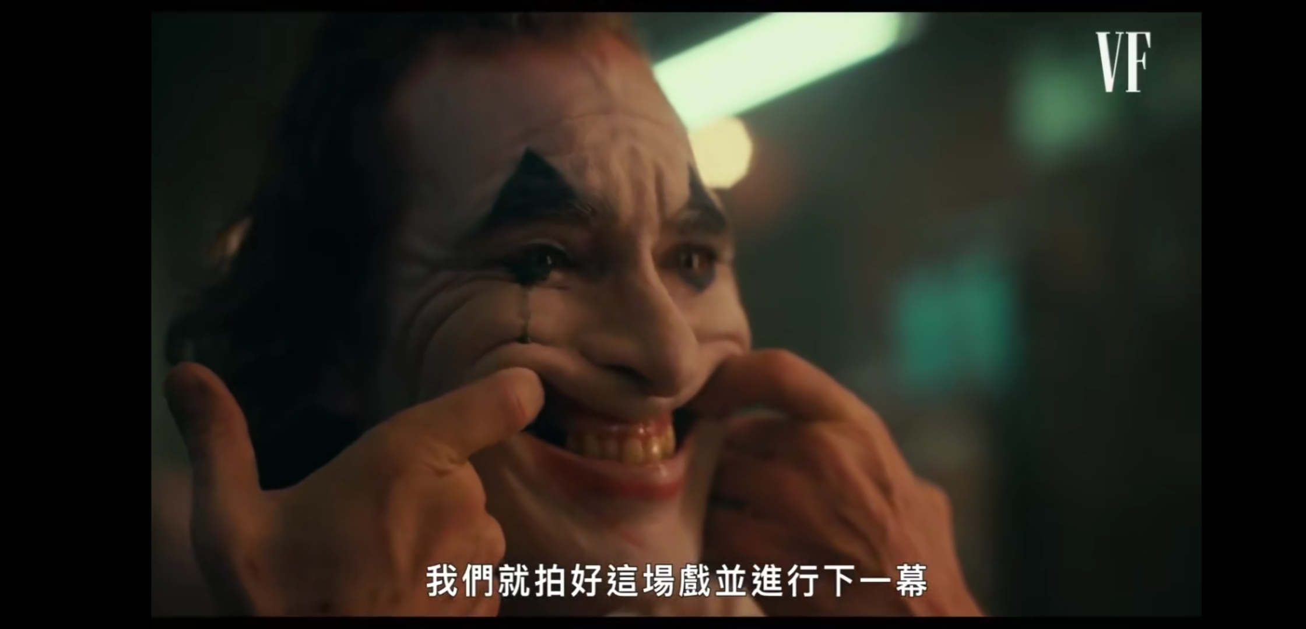
影 视 鉴 赏
Image sharing

Slide 38
近 景 组
近景medium close shot——腰以上
近景镜头可以看清人物的面部表情，又可以看到其上半身的形体及动作。这种镜头常被称为人物“肖像画”式的景别。
近景镜头在表现对话的正反打镜头中使用较多，表现坐着的人物时（包括电视播报），往往用这一景别。

Slide 39
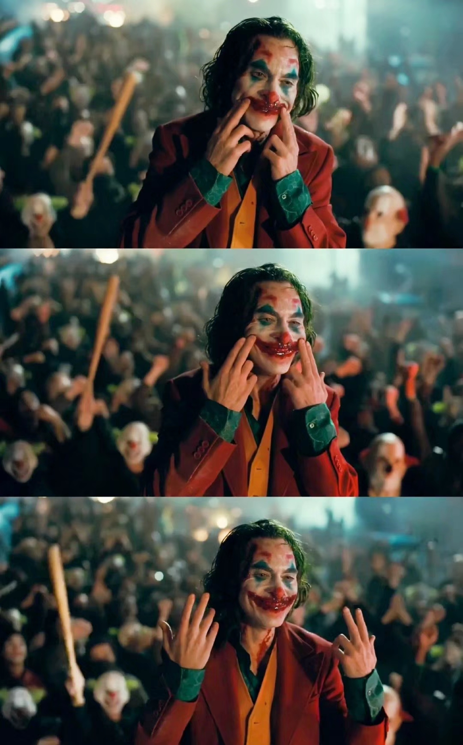
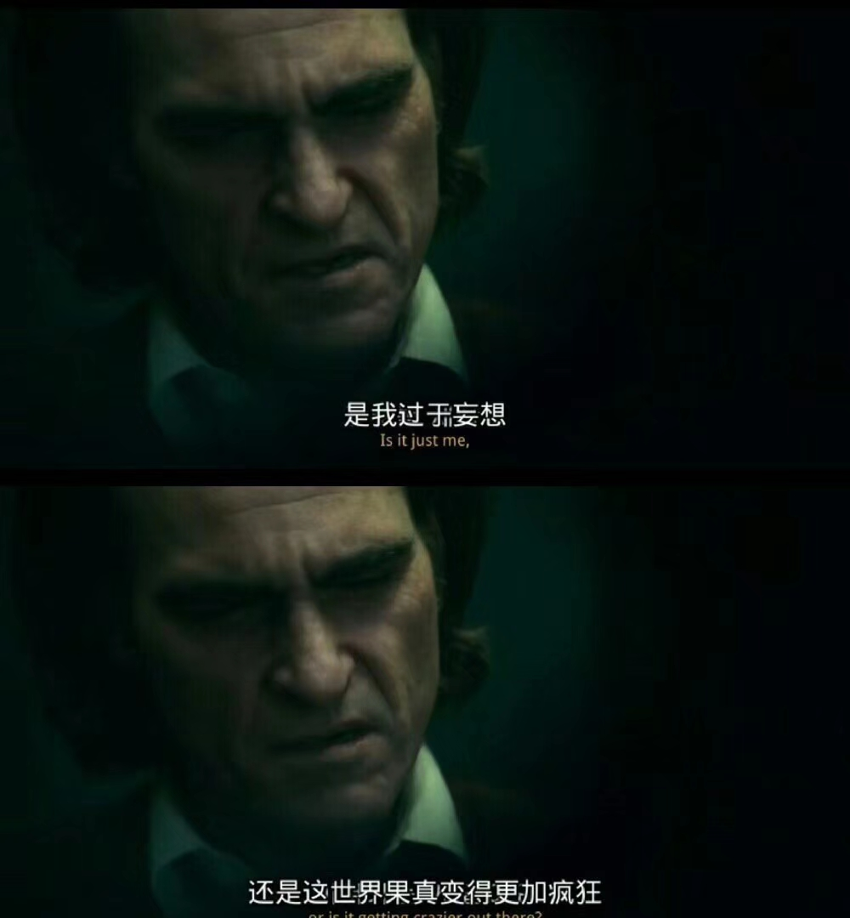
影 视 鉴 赏
Image sharing

Slide 40
中 景 组
中景medium shot——膝以上
中景镜头可以看清人物的面部表情，又可以看到其上半身的形体及运动，也可以表现多个人物，同时还可以在一定程度上揭示人物之间以及人物与所处环境之间的关系，具有强烈的叙事功能。

Slide 41
影 视 鉴 赏
Image sharing
中景的功能
数量最多，最常见的叙事性景别
是全景和特写之间的过渡
影视鉴赏的声画元素

Slide 42
中景的局限性
缺乏感染力
人物和景物都不清楚
难于左右观众的注意力

Slide 43
全 景 组
人全full-length shot——人的全身
全景full shot——一个场面的全貌
远景long shot——人物比例很小的外景镜头

Slide 44
全 景
全景镜头表现人物全身或一个完整场景。全景重点在表现人物的形体动作，以及人物与环境之间的关系。镜头与所摄对象较远，人物表情相对弱化，情感性、主观性变弱，具有较强的客观性，它所模拟的是“旁观者”的视点。

Slide 45
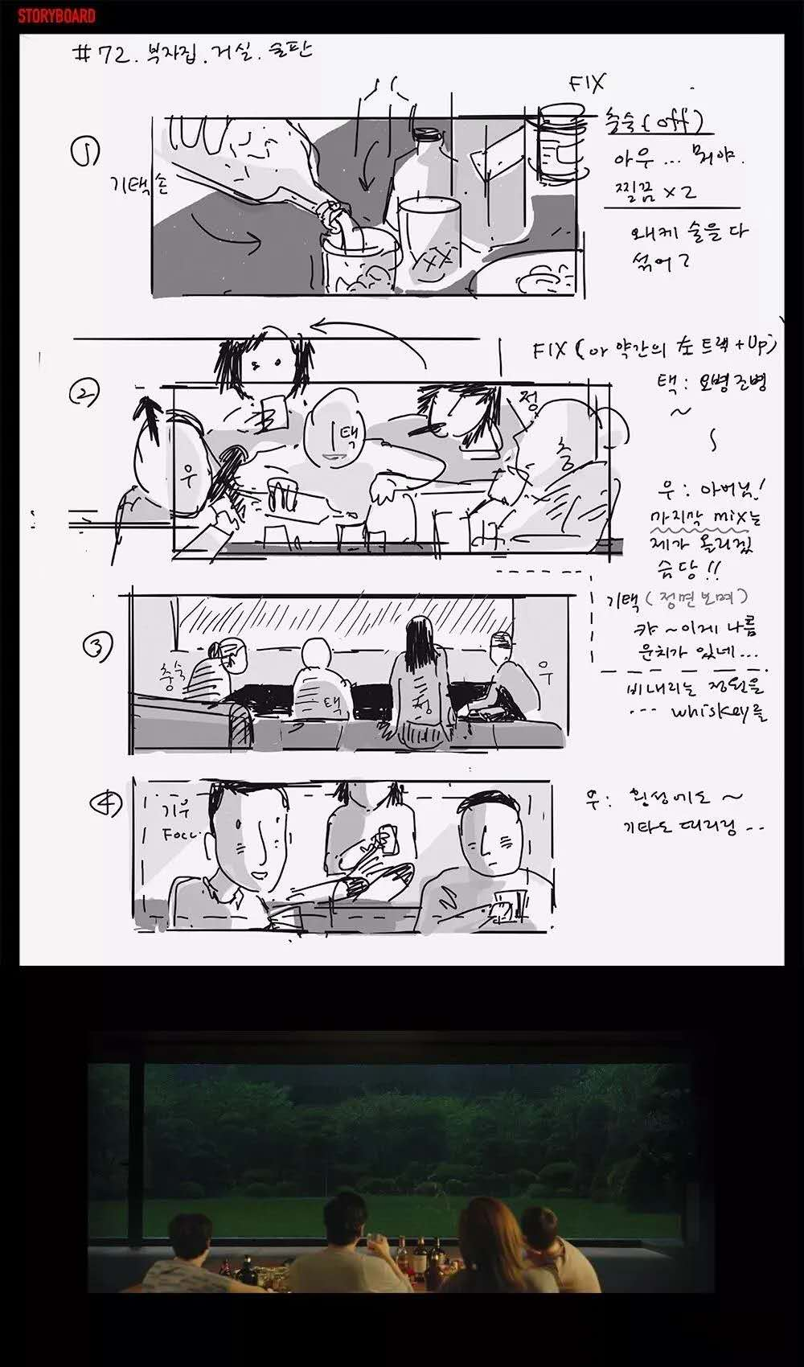
影 视 鉴 赏
Image sharing

Slide 46
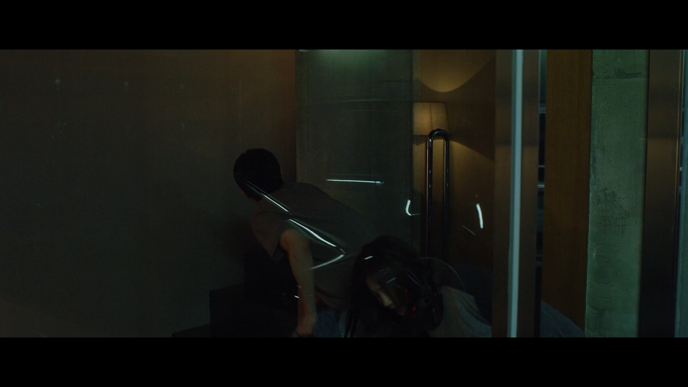

Slide 47
影 视 鉴 赏
Image sharing
全 景 的 功 能
展示环境，交代景、物关系
创造意境
展示群众场面
升华主题
影视鉴赏的声画元素

Slide 48
全景的局限性
镜头不能过短
节奏缓慢，运动不明显
横向调度容易造成舞台化

Slide 49
影 视 鉴 赏
Image sharing
景 别 小 结
景别种类很多，源于工作实际
景别的大小产生于对比
景别创造风格
景别平衡与叙事
影视鉴赏的声画元素

Slide 50
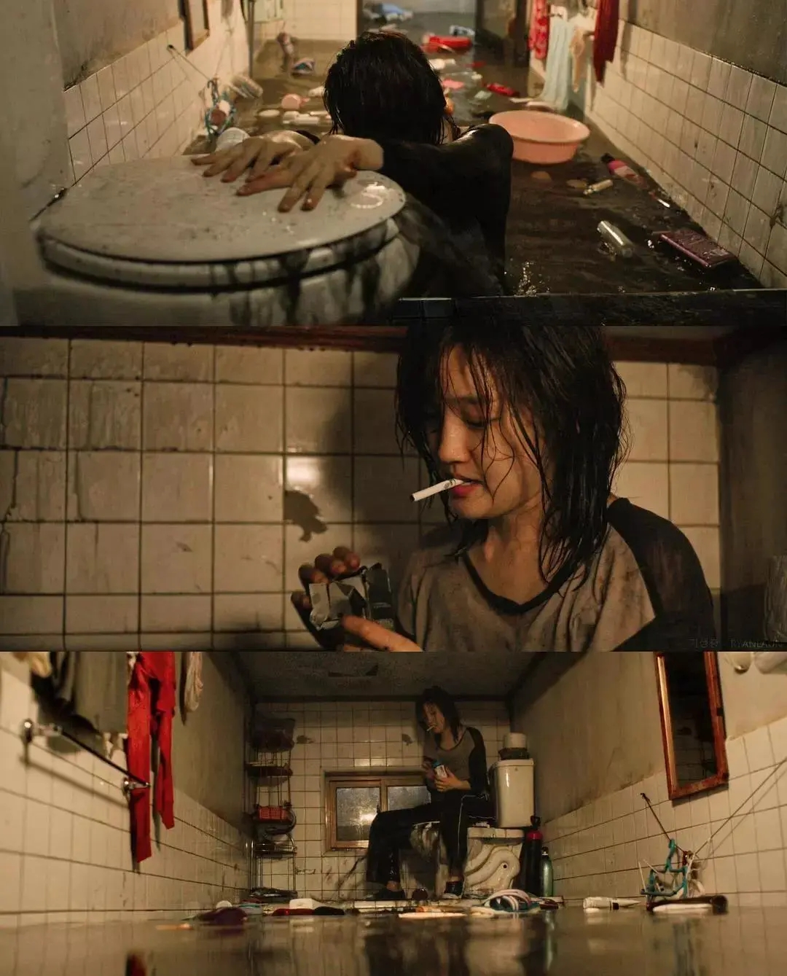
影 视 鉴 赏
Image sharing

Slide 51
影 视 鉴 赏
Image sharing
镜头的形式：角 度
角度就是摄影视点，是摄影机相对于被摄物所放的位置
角度的作用是造成构图的变化
角度的构成：
摄影高度：平拍、仰拍、俯拍
摄影方向：正拍、侧拍、反拍
影视鉴赏的声画元素

Slide 52
影视的声画元素
镜 头 角 度
正、背、俯、仰、侧
影视鉴赏的声画元素

Slide 53
摄影高度：平拍
摄影机与被摄物的高度大致相等
多数情况，摄影机处于人眼的高度
生活化的叙事角度，感觉不到摄影机的存在，常人视点
纪实性，纪录片的摄影角度
局限性：表现力弱，无法左右观众的注意力

Slide 54
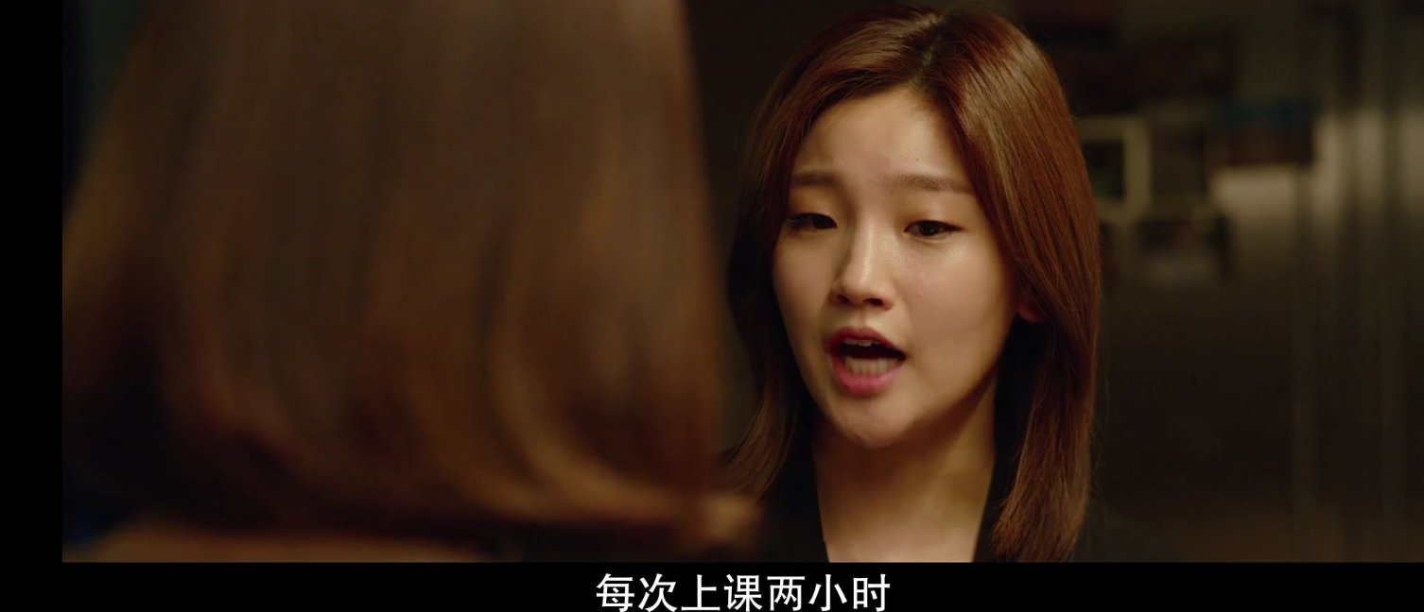
摄影：平拍

Slide 55
摄影高度：仰拍
摄影机视轴偏向视平线的上方
背景是树梢、天空，被摄物显得高大雄伟。
表现赞颂和胜利
局限性：概念化，表达的意念十分直接。

Slide 56
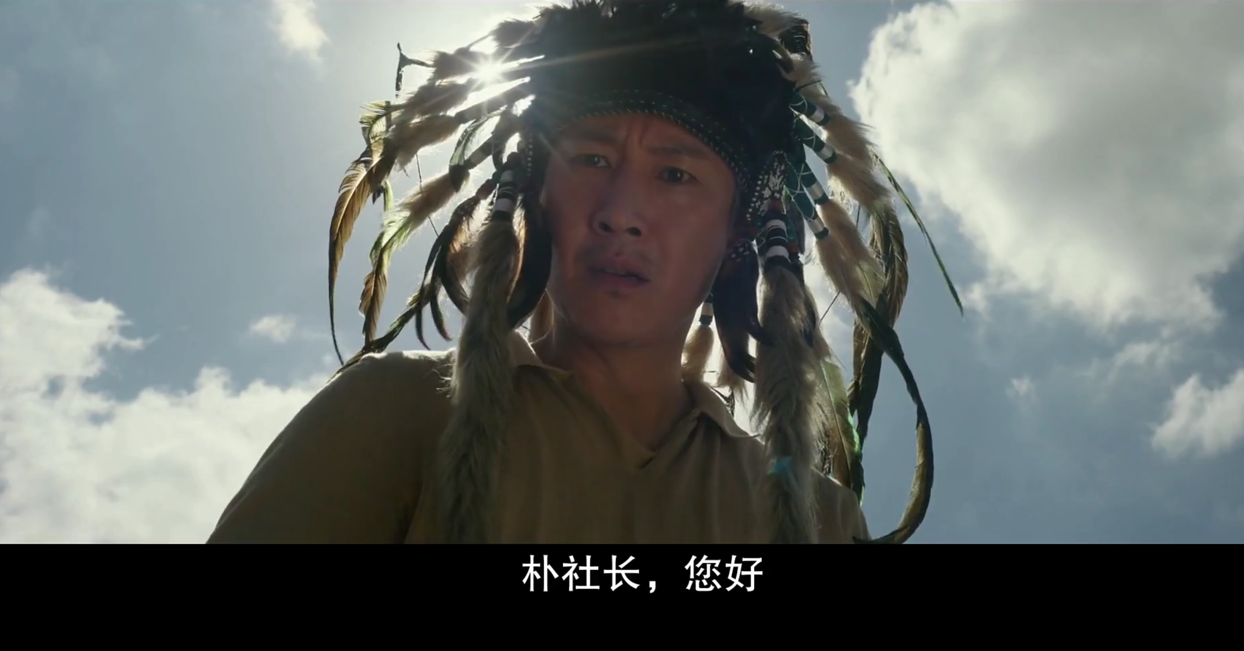
摄影：仰拍

Slide 57
摄影高度：俯拍
摄影机视轴偏向视平线以下
表现处于视平线以下的被摄物
表现压抑感
展现空间关系，大场面
局限性：缺乏前景，画面平板

Slide 58
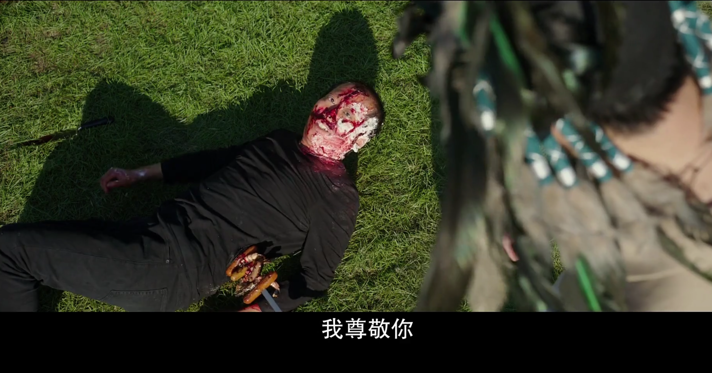
摄影：俯拍

Slide 59
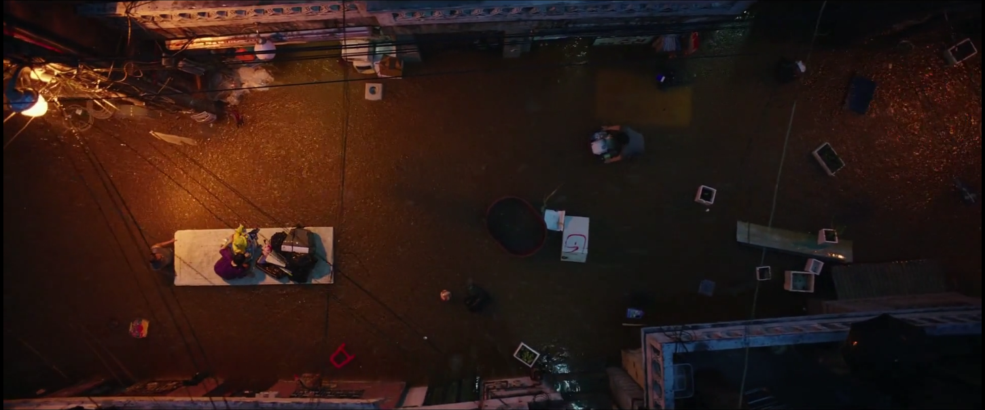
摄影：俯拍

Slide 60
摄影方向：正拍
摄影机处于被摄物的正面
最能准确表现被摄物的主要特征
构图对称，画面稳定
庄严肃穆，平稳大方
局限性：呆板，做作，透视效果不佳

Slide 61
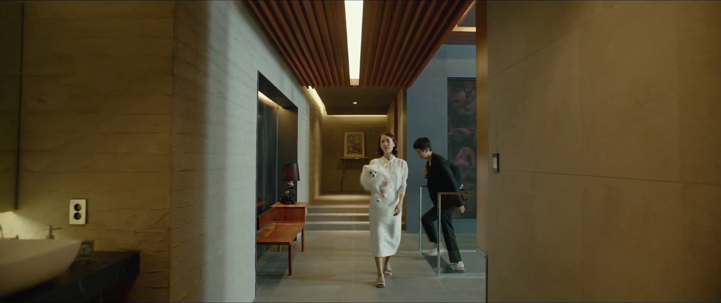
摄影：正拍

Slide 62
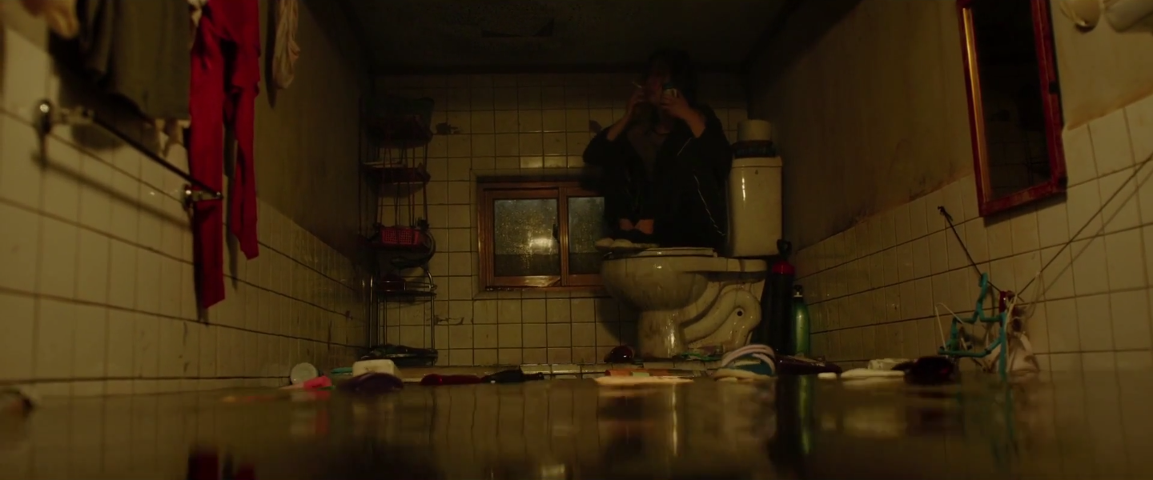
摄影：正拍

Slide 63
摄影方向：侧拍
摄影机与被摄物成90°角
清晰的轮廓线
较好的画面透视，画面生动
局限性：被摄物特征不明显

Slide 64
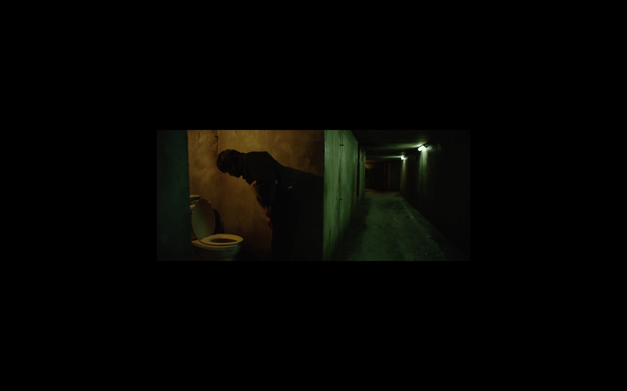

Slide 65
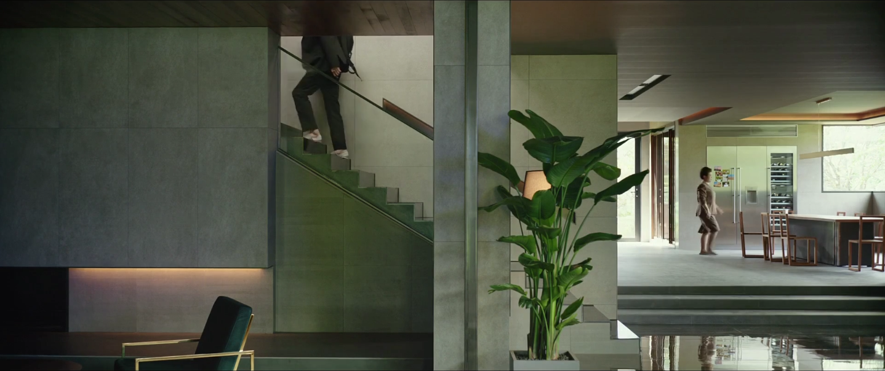
摄影：侧 拍

Slide 66
摄影方向：反拍与正侧拍
反拍就是摄影机处于被摄物正面相反的方向
反拍表现正面无法表现的空间
正侧拍与被摄物成45º角
正侧拍集中了正拍和侧拍的优点，是最常见的角度

Slide 67
角度小结
赋予形象以含义
增加戏剧性，控制观众
角度创造视觉风格
角度的时代特征

Slide 68
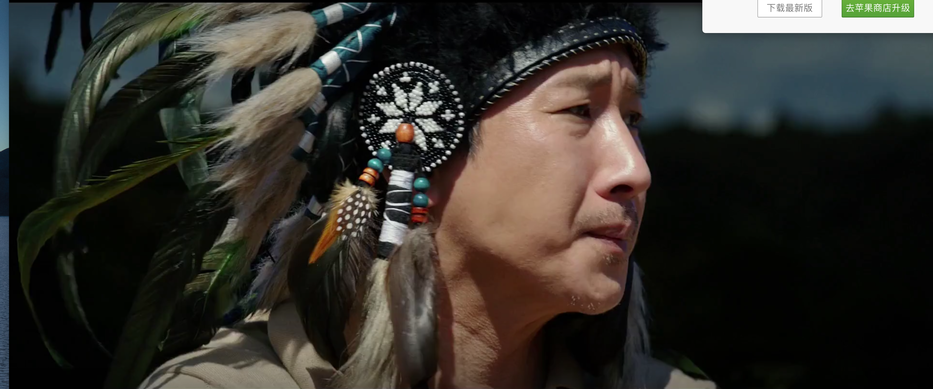
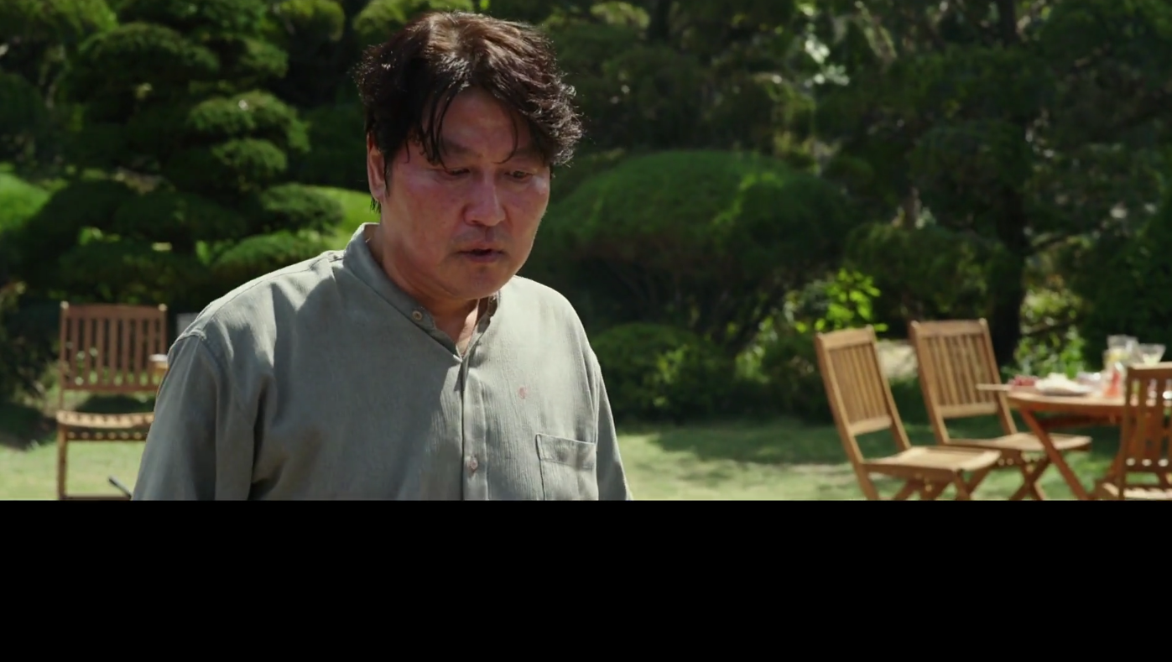
正侧拍

Slide 69
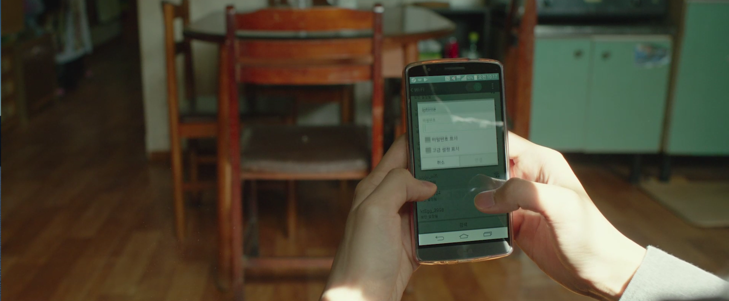
摄影：反拍

Slide 70
影视的声画元素
四、镜 头 构 图
影视鉴赏的声画元素

Slide 71
影视的声画元素
镜 头 构 图
表现阶级差异
均衡与隐喻
影视鉴赏的声画元素

Slide 72
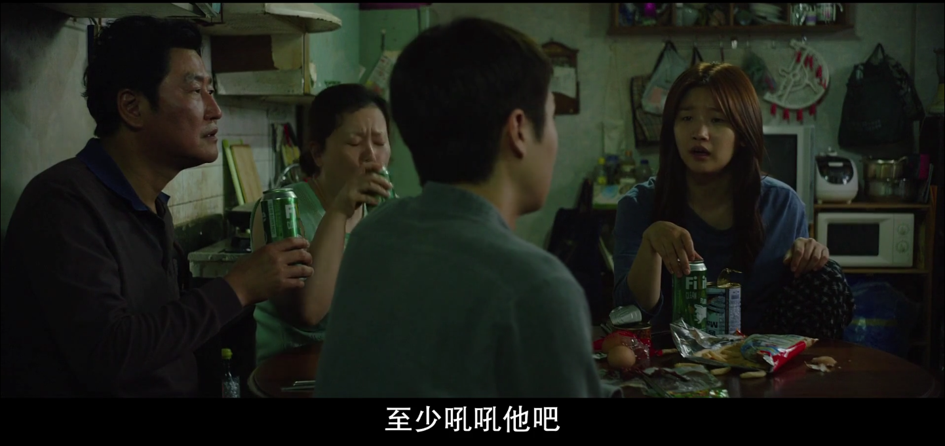
影 视 鉴 赏
Image sharing

Slide 73
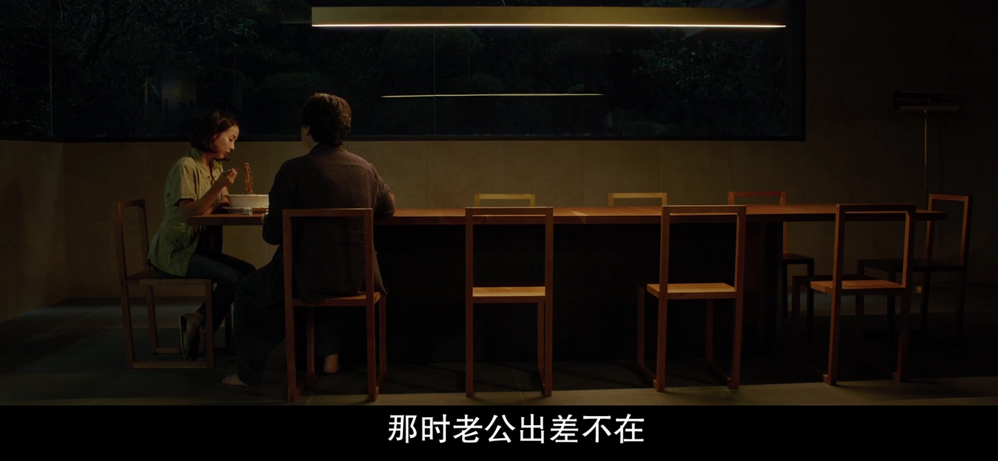
影 视 鉴 赏
Image sharing

Slide 74
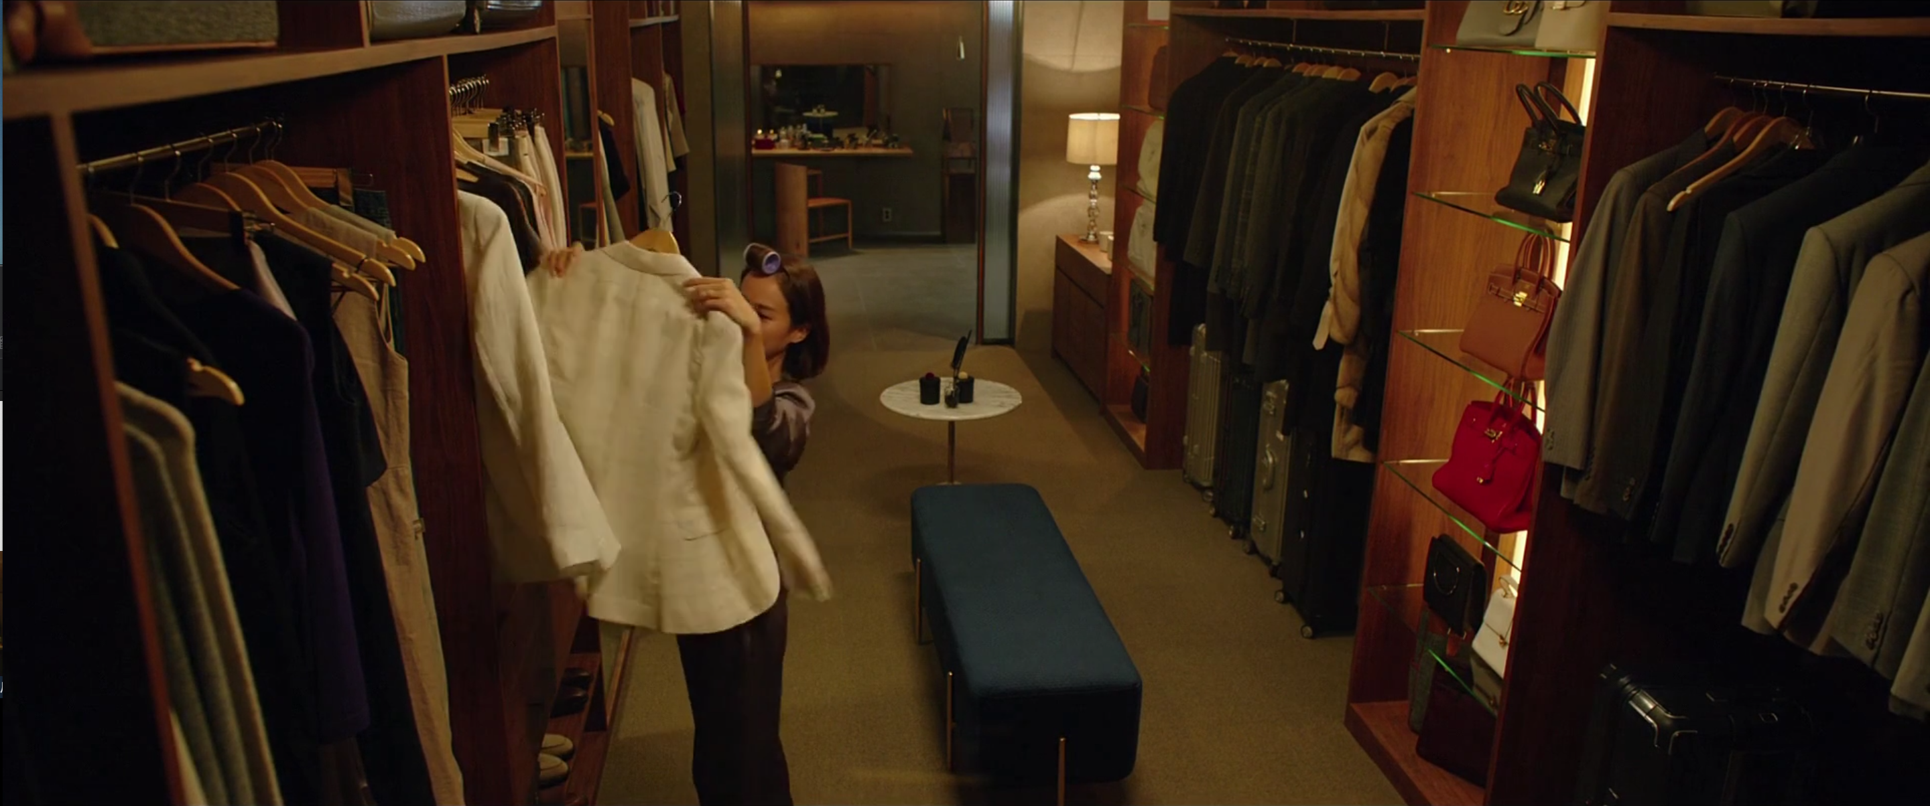
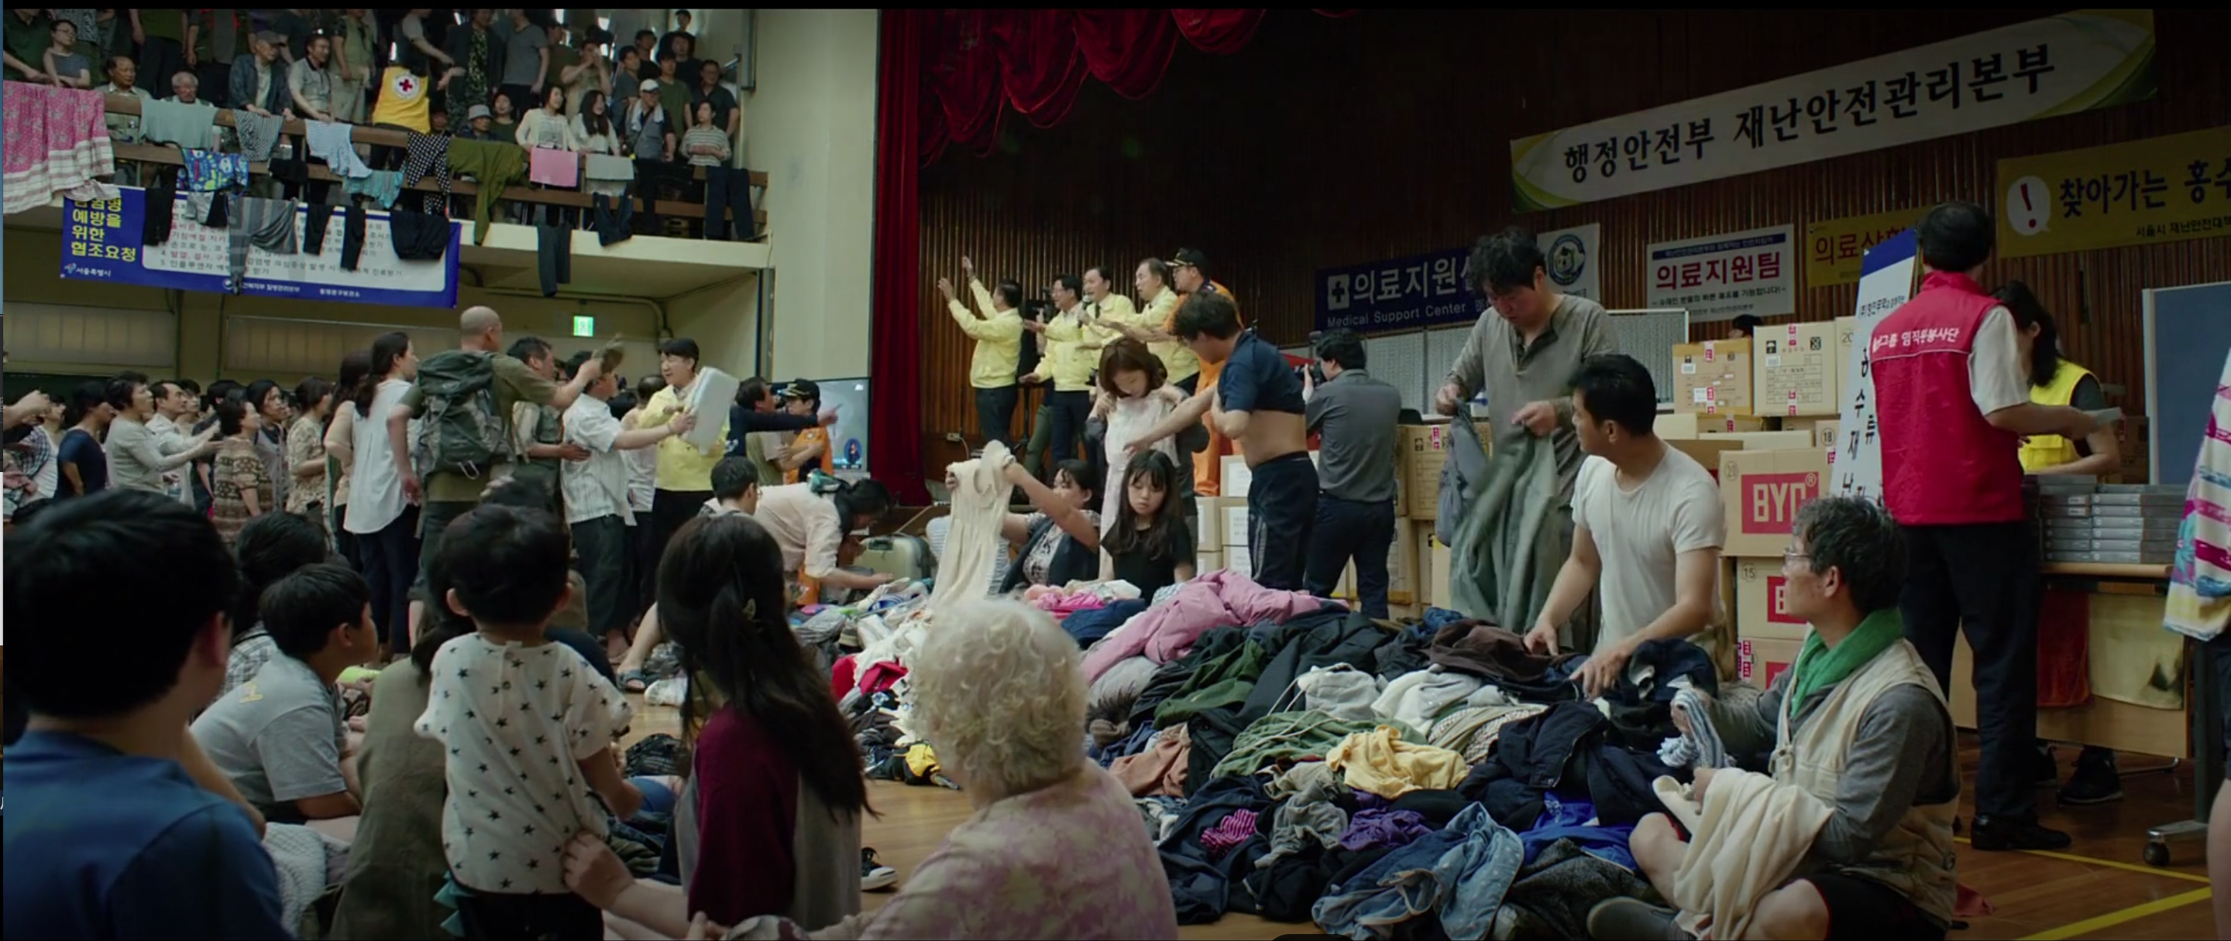
影 视 鉴 赏
Image sharing

Slide 75
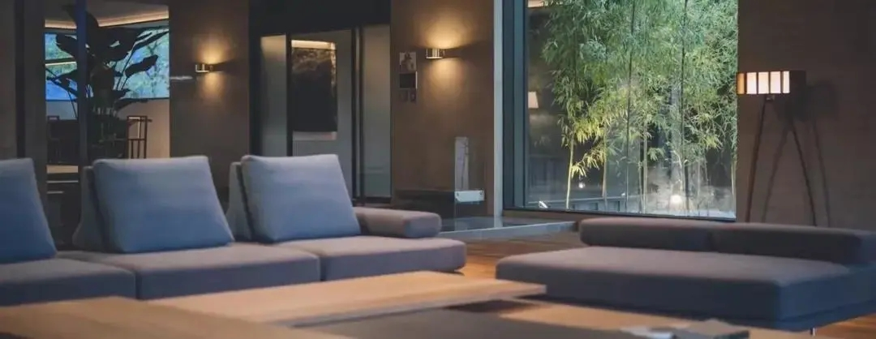
影 视 鉴 赏
Image sharing

Slide 76
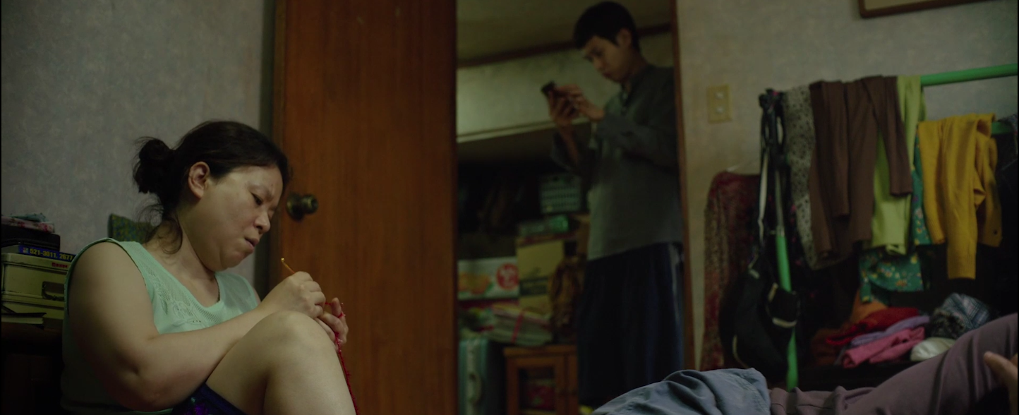
影 视 鉴 赏
Image sharing
创造视觉上的形式美感 ，或激发特定的视觉心理效应。

Slide 77
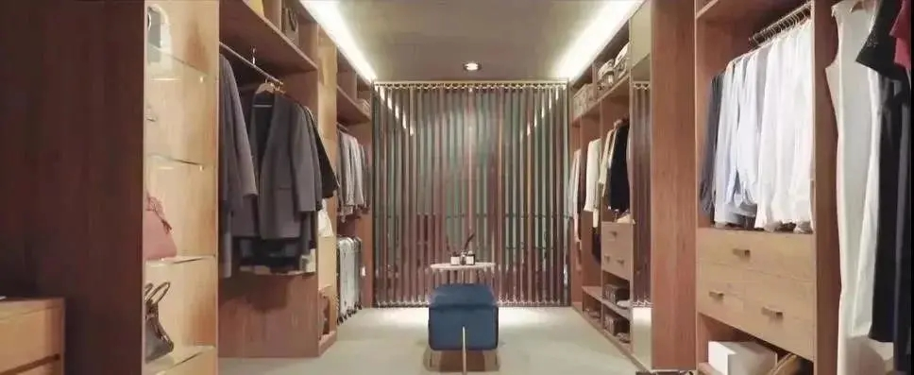
影 视 鉴 赏
Image sharing

Slide 78
影 视 鉴 赏
Image sharing

Slide 79
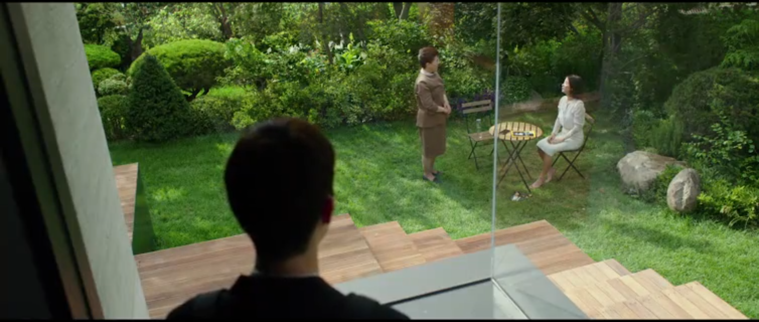
影 视 鉴 赏
Image sharing

Slide 80
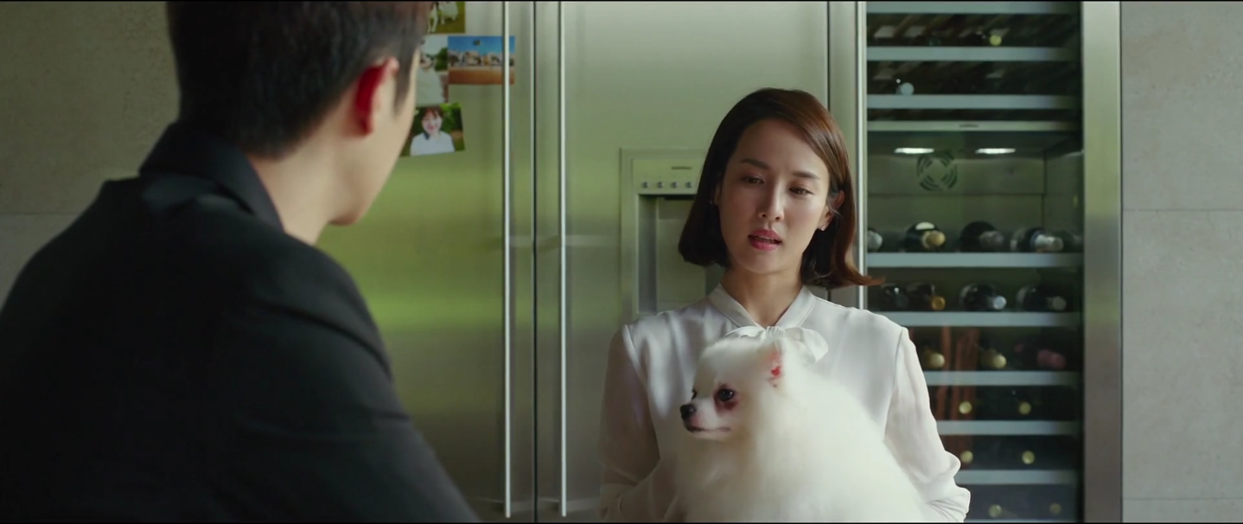
影 视 鉴 赏
Image sharing

Slide 81
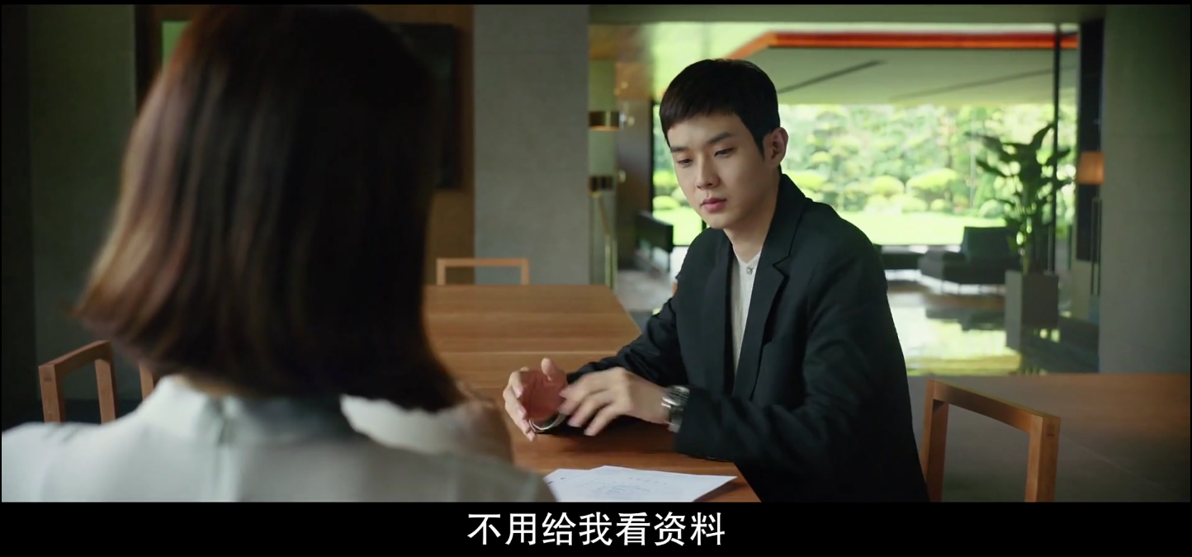
影 视 鉴 赏
Image sharing

Slide 82
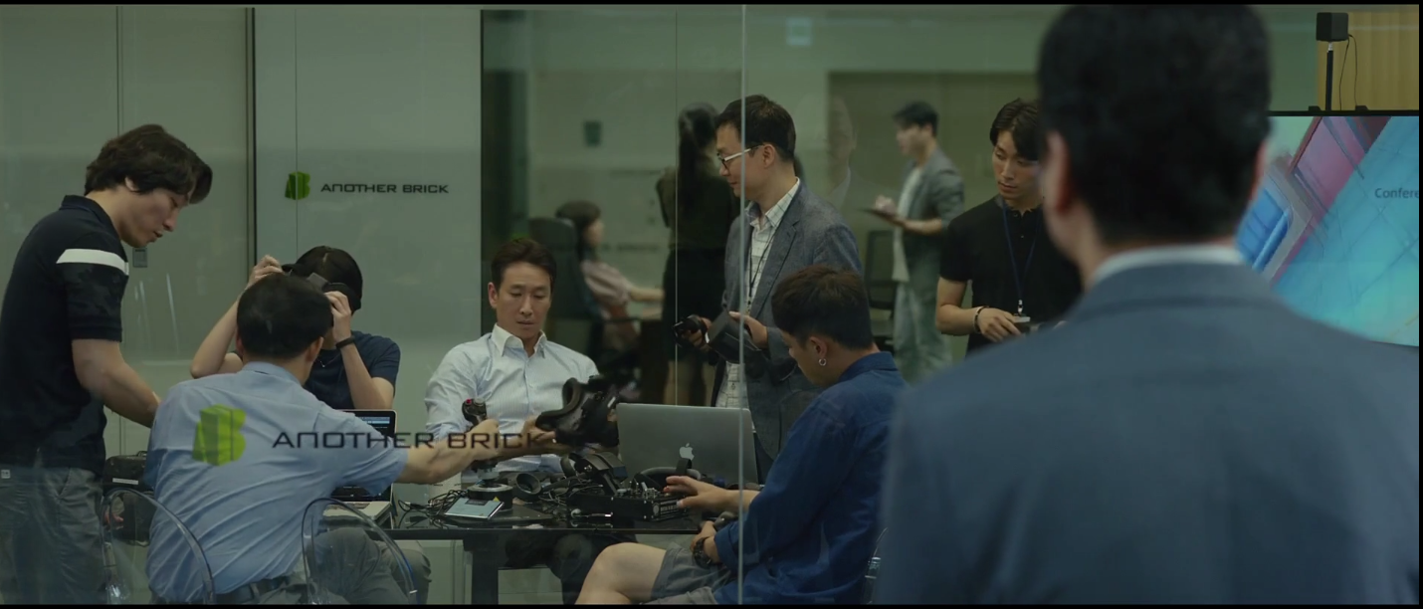
影 视 鉴 赏
Image sharing

Slide 83
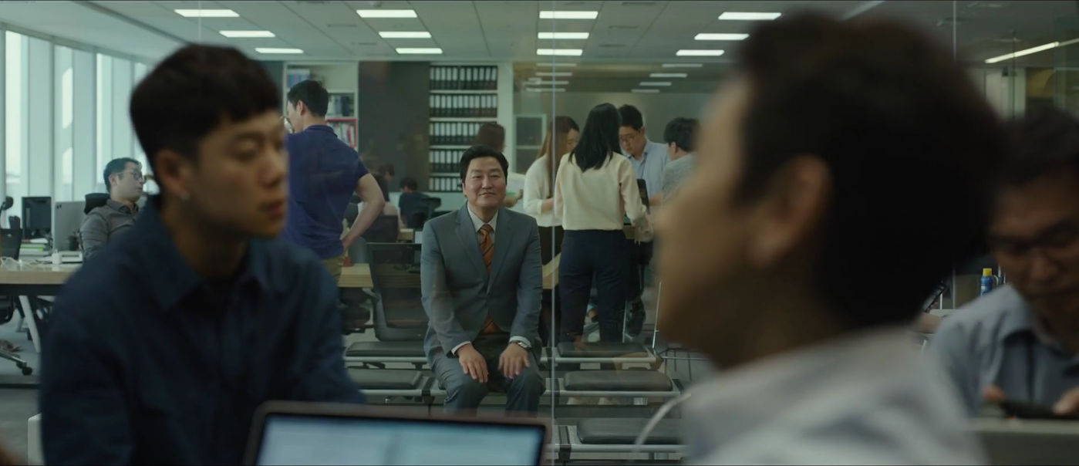
影 视 鉴 赏
Image sharing
通过画面构图完成叙事功能 ，揭示主体与陪体、环境之间的关系。

Slide 84
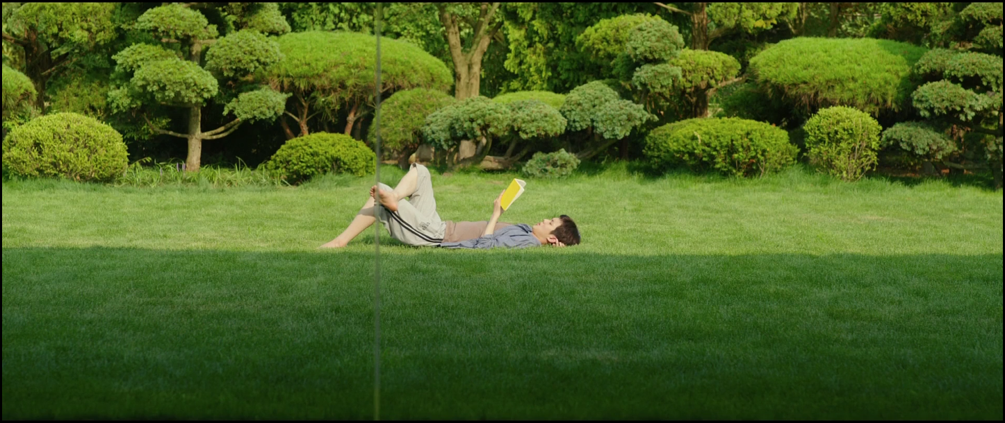
影 视 鉴 赏
Image sharing

Slide 85
影 视 鉴 赏
Image sharing

Slide 86
影视的声画元素
镜 头 运 动
推、拉、摇、移、跟、升、 降
影视鉴赏的声画元素

Slide 87
电影是四维空间的艺术。它包括空间、时间。电影使人们能够看到在延续的时间推移过程中，在特定空间里的运动变化，这使电影成为最接近真实的艺术。

Slide 88
影 视 鉴 赏
Image sharing

Slide 89
影 视 鉴 赏
Image sharing
推镜头
被摄对象不动，摄影机由远而近向对象推近的连贯画面，被摄体由小变大，画面范围由大变小，包含镜头内部的景别变化。推镜头可以借助轨道移动车向前推近拍摄，也可通过镜头变焦完成。

Slide 90
推镜头
主要特点：人景分开，增加立体
人物光：主、辅、轮廓、眼神
景物光：光源效果、底子
环境：日景，夜景，内景，外景
优点：立体感，戏剧气氛
局限性：虚假，照明技术复杂

Slide 91
影 视 鉴 赏
Image sharing
拉镜头
与推镜头相反，被摄对象保持不动，摄影机由近而远地远离对象的连贯画面。被摄对象由大变小，画面范围由小变大，包含着镜头内部景别变化，从特写、近景逐渐远离被摄对象，拉成中景、全景甚至远景。

Slide 92
影 视 鉴 赏
Image sharing
摇镜头
摄影机位置固定，通过三脚架云台进行上下或左右的摇摄所获得的连贯画面。摇镜头即可以作为客观镜头介绍空间环境，可以作为主观镜头模拟观者的视点。
水平方向横摇
垂直方向竖摇
加速甩摇

Slide 93
镜头内容小结
符号学：能指，所指，符号的社会文化特征
美 学：视觉观察与判断力：美感与艺术形式，抽象艺术
文化学：阶级，种族，群体，大众，权力，意识形态批评

Slide 94
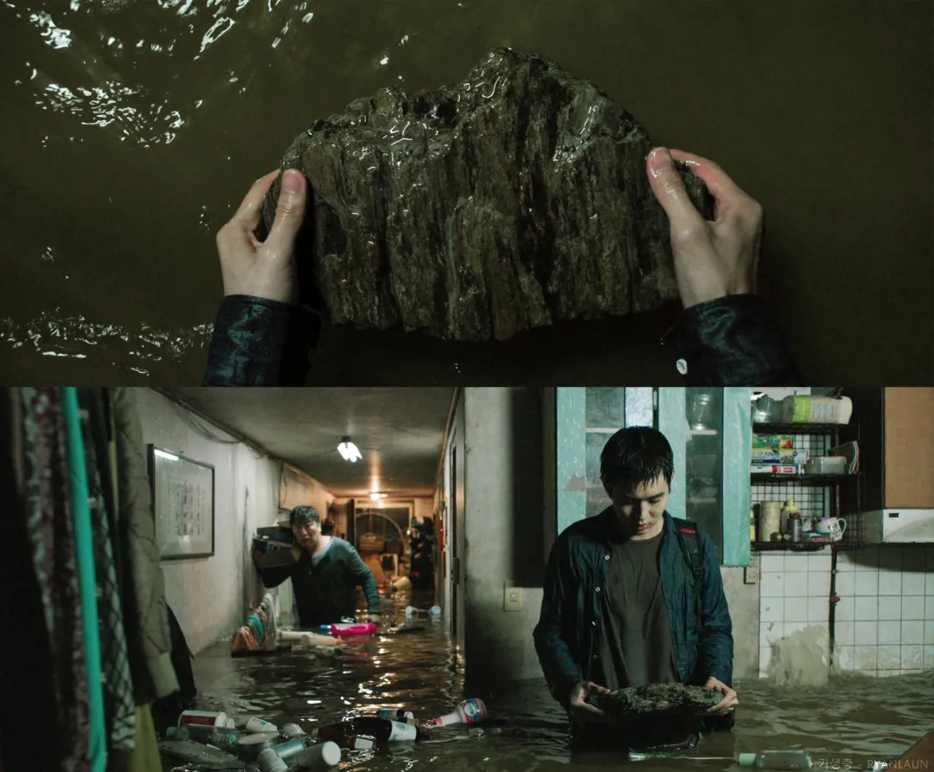
影 视 鉴 赏
Image sharing

Slide 95


影 视 鉴 赏
Image sharing

Slide 96
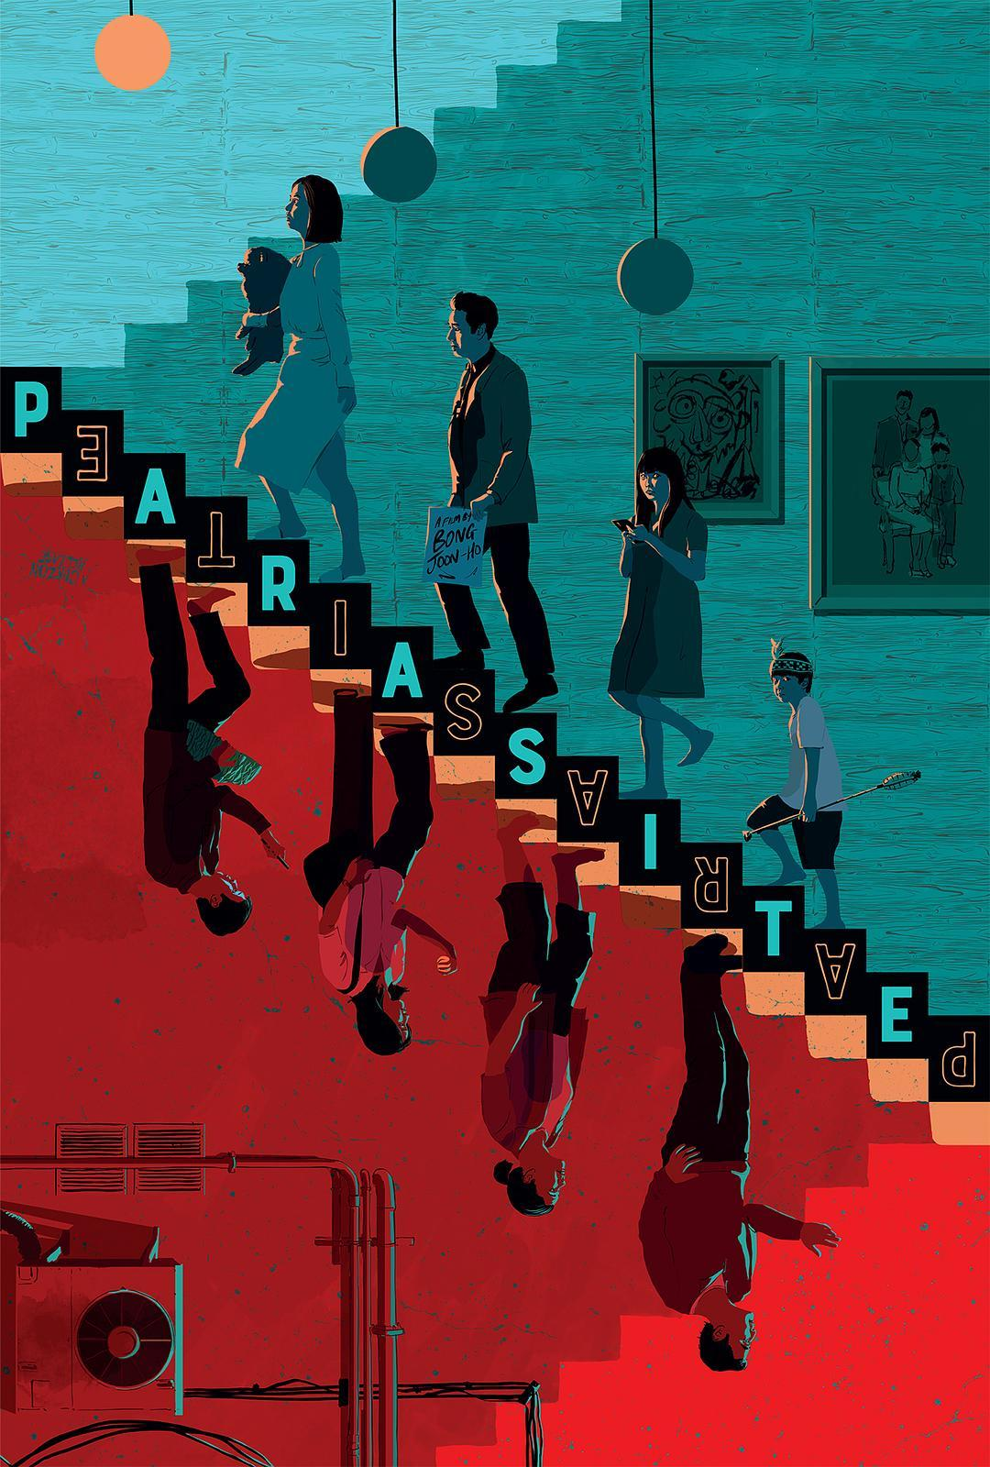
影 视 鉴 赏
Image sharing
《寄生虫》
导演：奉俊昊
韩国出品

Slide 97
影 视 鉴 赏
Image sharing
《 小 丑 》
2019年
托德·菲利普斯

Slide 98
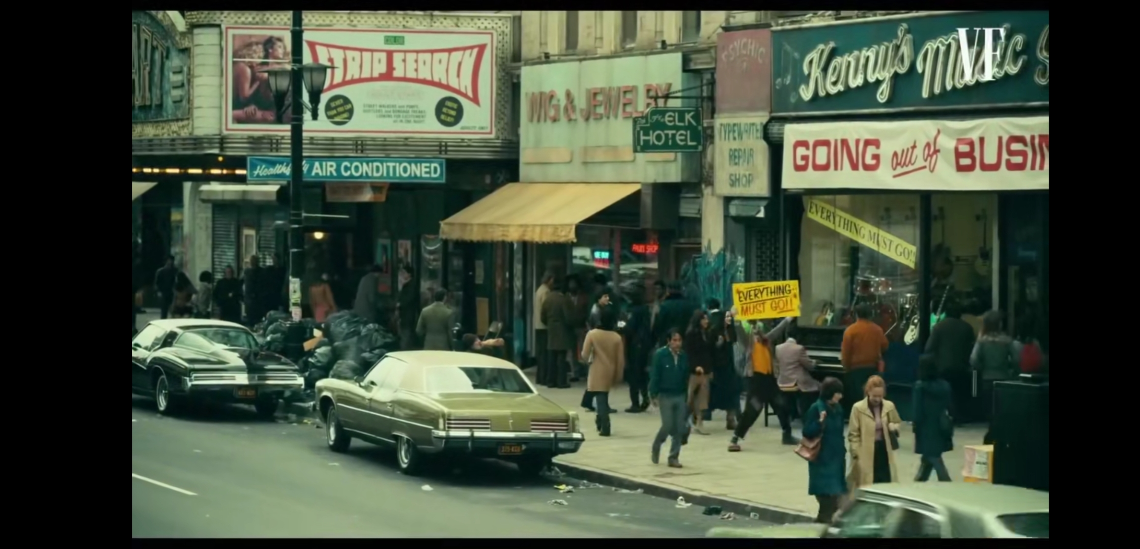
影 视 鉴 赏
Image sharing

Slide 99
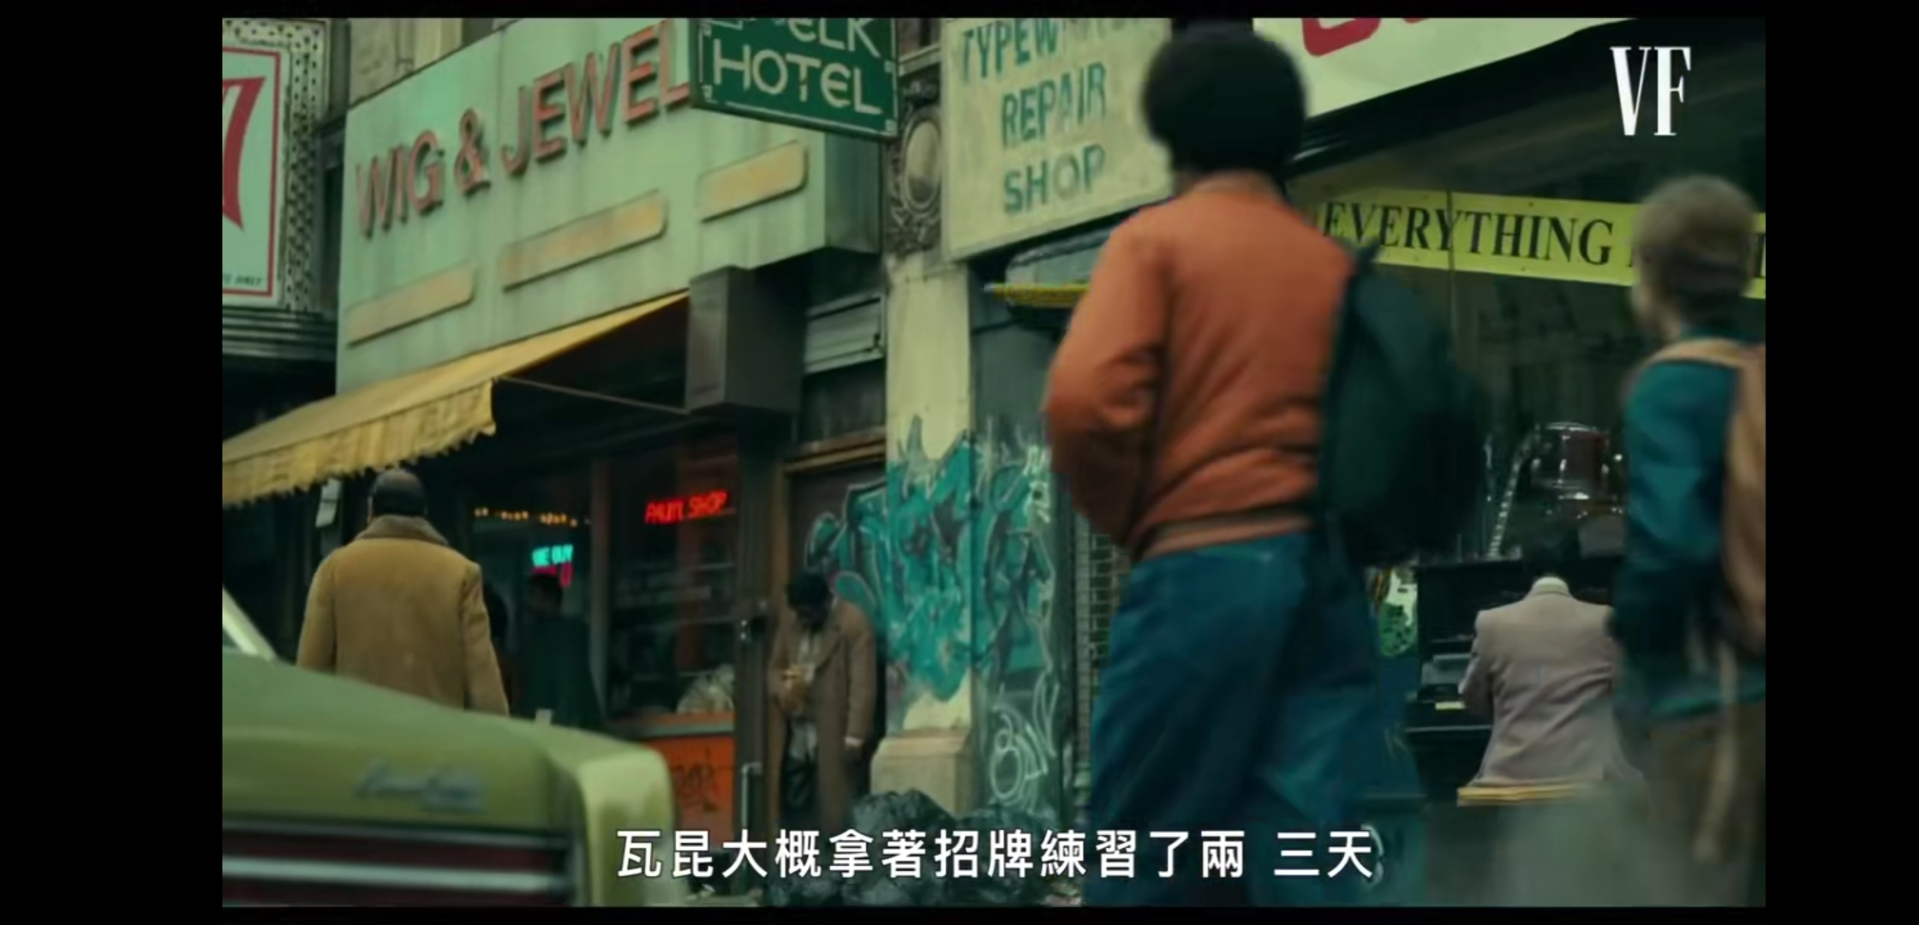
影 视 鉴 赏
Image sharing

Slide 100

影 视 鉴 赏
Image sharing

Slide 101
影 视 鉴 赏
Image sharing

Slide 102
影 视 鉴 赏
Image sharing

Slide 103
影 视 鉴 赏
Image sharing

Slide 104
影 视 鉴 赏
Image sharing

Slide 105
影 视 鉴 赏
Image sharing

Slide 106
影视的声画元素
镜 头
影视鉴赏的声画元素

Slide 107
影视的声画元素
镜 头 运 动
光
影视鉴赏的声画元素

Slide 108
自然光效
主要特点是强调光源：方向，性质
外景：阴天戏，散射辅光，缩小反差
内景：环境选择，光源设置
人物：演员调度，低密度
优点：自然真实，细腻
局限性：不亮丽，重点不突出

Slide 109

THANKS
tuhui2003@163.com
15606622077
三条鱼365
FOR YOUR WATCHING

